Slide 1
本章内容
● PLC的基本指令及程序设计
4.1 寻址方式
4.2 SMART PLC编程时的两点说明
4.3 PLC的基本逻辑指令
4.4 程序控制指令
4.5 PLC初步编程指导
4.6 典型的简单电路编程
4.7 PLC程序的简单设计法及应用举例
Copyright by Wang Yonghua (zzictec.zzuli.edu.cn)

Slide 2
4.1 寻址方式
● PLC的基本指令及程序设计
数据类型
  数据类型及范围：见书中表格
  常数
      长度：字节、字、双字
      表示：二进制、十进制、十六进制、ASCII、浮点数等
Copyright by Wang Yonghua (zzictec.zzuli.edu.cn)

Slide 3
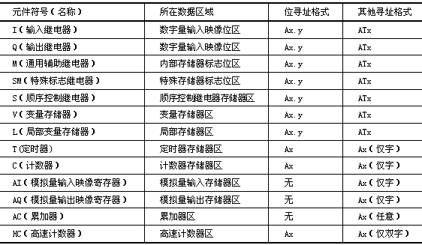
4.1 寻址方式
● PLC的基本指令及程序设计
直接寻址
    直接寻址的编址格式
Copyright by Wang Yonghua (zzictec.zzuli.edu.cn)

Slide 4
4.1 寻址方式
● PLC的基本指令及程序设计
CPU存储区域的直接寻址
  直接寻址
    直接寻址的编址格式
      A：元件名称，即该数据在数据存储器中的区域地址，可以是上表中的符号；
      T：数据类型，若为位寻址，则无该项；若为字节、字或双字寻址，则T的取值应分别为B、W和D；
      X：字节地址；
      Y：字节内的位地址，只有位寻址才有该项。
Copyright by Wang Yonghua (zzictec.zzuli.edu.cn)

Slide 5
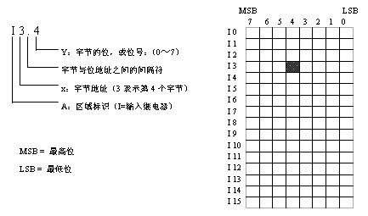
4.1 寻址方式
● PLC的基本指令及程序设计
CPU存储区域的直接寻址
  直接寻址
    位寻址：Ax.y
      可以进行位寻址的编程元件有：I、Q、M、SM、L、V、S等。
Copyright by Wang Yonghua (zzictec.zzuli.edu.cn)

Slide 6
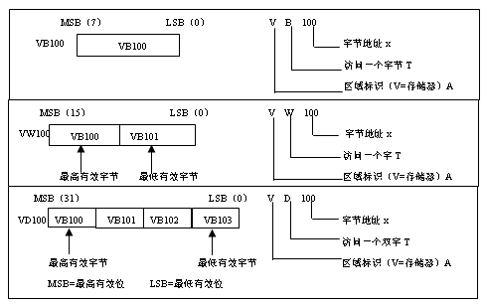
4.1 寻址方式
● PLC的基本指令及程序设计
直接寻址
    特殊元件的寻址格式
      T、C、HC、AC等，直接写出其编号即可。
      T、C的地址编号有2个含义：位和当前值。
      AC的特殊性：字节、字、双字
    字节、字、双字的寻址格式
Copyright by Wang Yonghua (zzictec.zzuli.edu.cn)

Slide 7
4.1 寻址方式
● PLC的基本指令及程序设计
CPU存储区域的间接寻址
  什么是间接寻址？
  间接寻址的步骤
    建立指针
      使用间接寻址对某个存储器单元读、写时，首先要建立地址指针。指针为双字长，是所要访问的存储单元的32位的物理地址。可作为指针的存储区有：变量存储器（V）、局部变量存储器（L）和累加器（AC1、 AC2、AC3）。必须用双字传送指令（MOVD），将存储器所要访问单元的地址装入用来作为指针的存储器单元或寄存器，装入的是地址而不是数据本身，格式如下：
      例：MOVD &VB100，VD204
    MOVD &VB10，AC2
    MOVD &C2，LD16
      其中：“&”为地址符号，它与单元编号结合使用表示所对应单元的32位物理地址；VB100只是一个直接地址编号，并不是它的物理地址。指令中的第二个地址数据长度必须是双字长，如：VD、LD和AC等。
Copyright by Wang Yonghua (zzictec.zzuli.edu.cn)

Slide 8
4.1 寻址方式
● PLC的基本指令及程序设计
CPU存储区域的间接寻址
  间接寻址的步骤
    用指针来存取数据
      在操作数的前面加“*”表示该操作数为一个指针。
    修改指针
      连续存储数据时，可以通过修改指针很容易存取其紧挨的数据。简单的数学运算指令，如加法、减法、自增和自减等指令可以用来修改指针。在修改指针时，要记住访问数据的长度：存取字节时，指针加1；存取字时，指针加2；存取双字时，指针加4。
Copyright by Wang Yonghua (zzictec.zzuli.edu.cn)

Slide 9
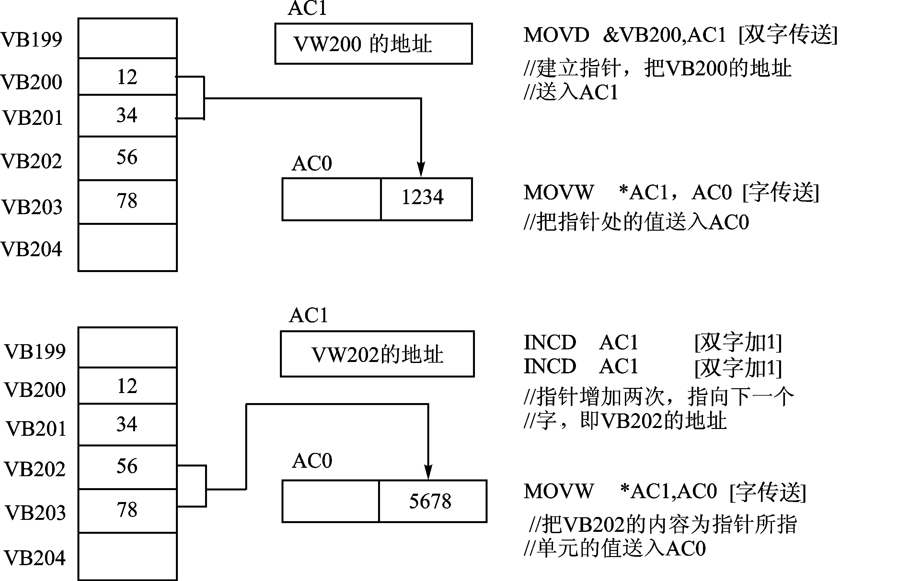
4.1 寻址方式
● PLC的基本指令及程序设计
CPU存储区域的间接寻址
  举例
  大家想一想：开始对指针进行操作后，还用再操心具体的地址吗？
Copyright by Wang Yonghua (zzictec.zzuli.edu.cn)

Slide 10
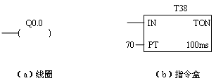
4.2 SMART PLC
编程时2点说明指令系统
● PLC的基本指令及程序设计
  输出线圈和指令盒
Copyright by Wang Yonghua (zzictec.zzuli.edu.cn)

Slide 11
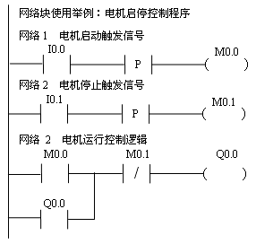
4.2 SMART PLC
编程时2点说明指令系统
● PLC的基本指令及程序设计
  网络块
    什么是网络块？
Copyright by Wang Yonghua (zzictec.zzuli.edu.cn)

Slide 12
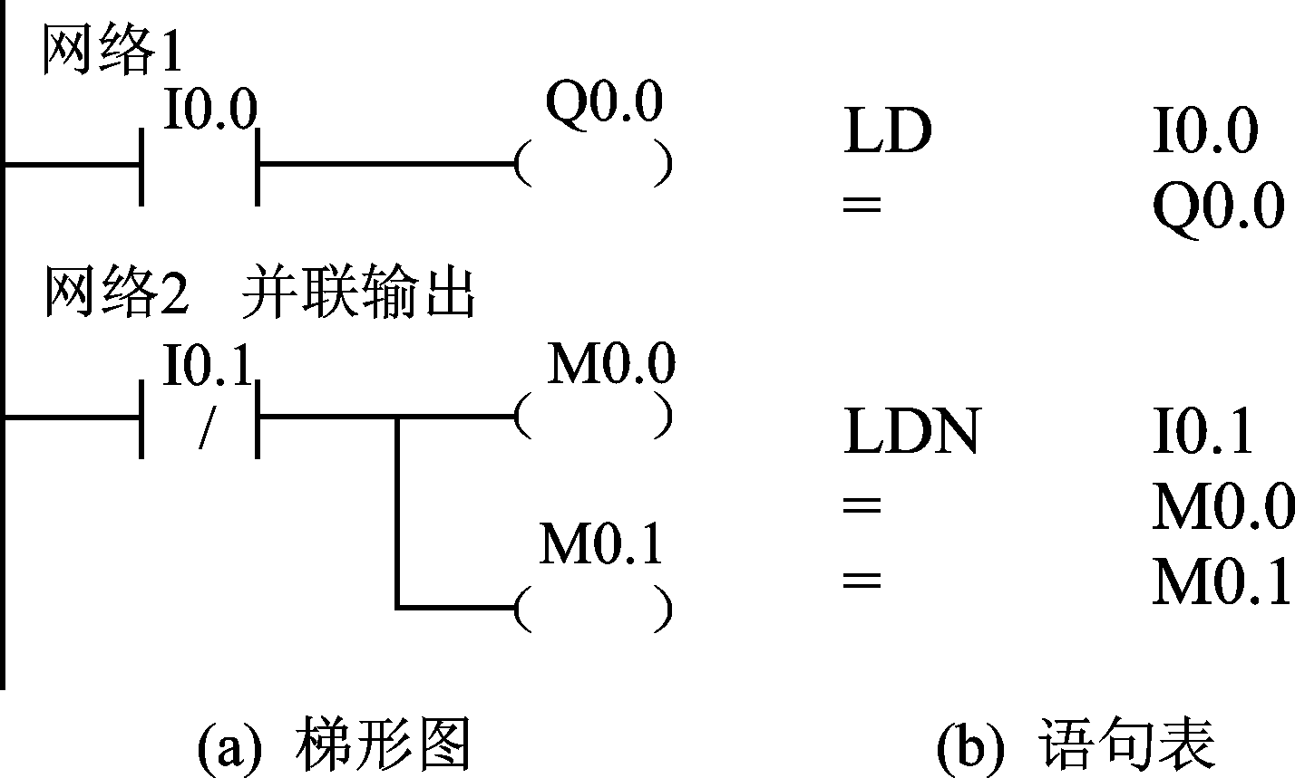
4.3 PLC的基本逻辑指令及举例
● PLC的基本指令及程序设计
逻辑取及线圈驱动指令
  指令
    LD（Load）：取指令。用于网络块逻辑运算开始的常开触点与母线的连接。
    LDN（Load Not）：取反指令。用于网络块逻辑运算开始的常闭触点与母线的连接。
    =（Out）：线圈驱动指令。
    NOT:取反指令。用于计算逻辑的取非操作。
  用法
Copyright by Wang Yonghua (zzictec.zzuli.edu.cn)

Slide 13
4.3 PLC的基本逻辑指令及举例
● PLC的基本指令及程序设计
逻辑取及线圈驱动指令
  使用说明
    LD、LDN指令不只是用于网络块逻辑计算开始时与母线相连的常开和常闭触点，在分支电路块的开始也要使用LD、LDN指令，与后面要讲的ALD、OLD指令配合完成块电路的编程。
    并联的 = 指令可连续使用任意次。
      什么是并联输出？
    在同一程序中不要使用双线圈输出，即同一个元器件在同一程序中只使用一次 = 指令。
      什么是双线圈输出？
    LD、LDN、=指令的操作数为：I、Q、M、SM、T、C、V、S和L。T和C也作为输出线圈，但在S7-200 PLC中输出时不以使用 = 指令形式出现（见定时器和计数器指令）。
Copyright by Wang Yonghua (zzictec.zzuli.edu.cn)

Slide 14
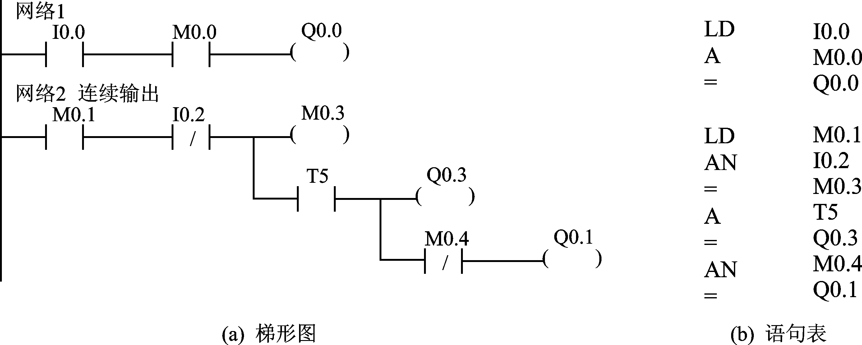
4.3 PLC的基本逻辑指令及举例
● PLC的基本指令及程序设计
触点串联指令
  指令
    A（And）：与指令。用于单个常开触点的串联连接。
    AN（And Not）：与反指令。用于单个常闭触点的串联连接。
  用法
Copyright by Wang Yonghua (zzictec.zzuli.edu.cn)

Slide 15
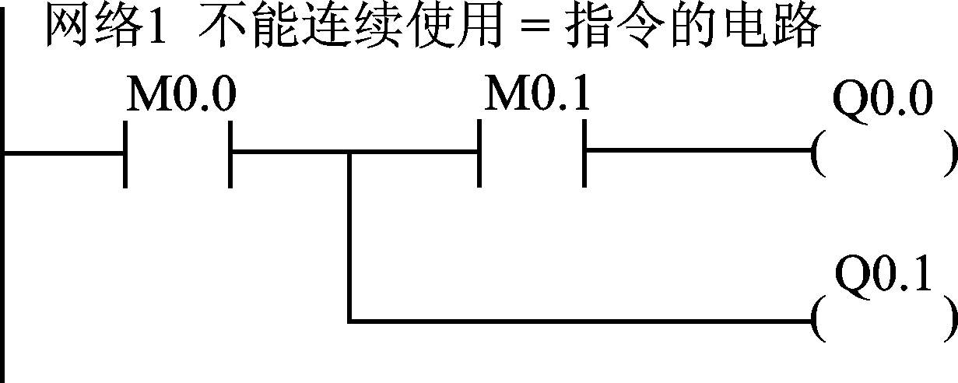
4.3 PLC的基本逻辑指令及举例
● PLC的基本指令及程序设计
触点串联指令
  使用说明
    A、AN是单个触点串联连接指令，可连续使用。但在用梯形图编程时会受到打印宽度和屏幕显示的限制，S7-200 PLC的编程软件中规定的串联触点使用上限为11个。
    对连续输出电路，可以反复使用 = 指令，但次序必须正确，不然就不能连续使用 = 指令编程了。
      什么是连续输出电路？
      下图所示的电路就不属于连续输出电路
    A、AN指令的操作数为：I、Q、M、SM、T、C、V、S和L。
Copyright by Wang Yonghua (zzictec.zzuli.edu.cn)

Slide 16
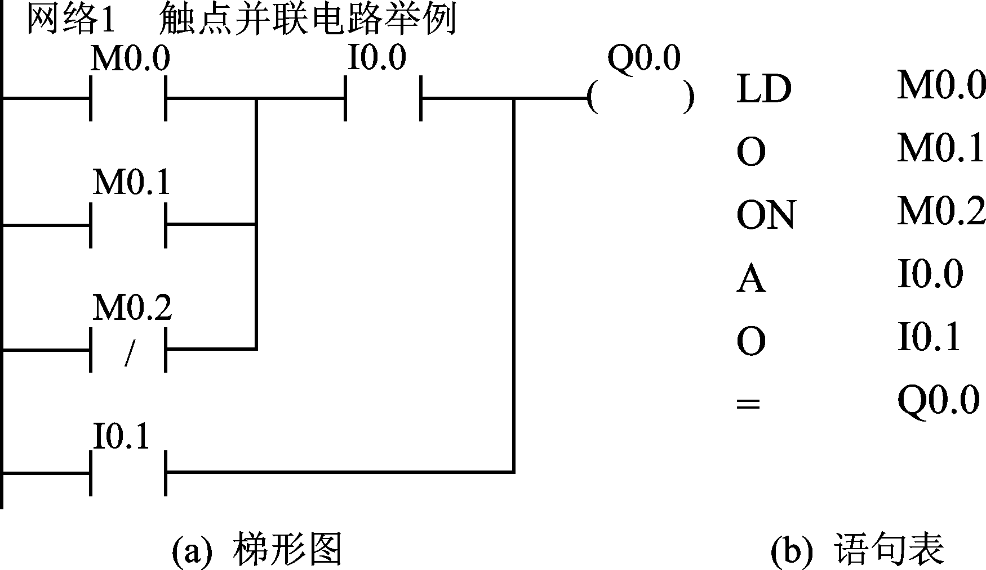
4.3 PLC的基本逻辑指令及举例
● PLC的基本指令及程序设计
触点并联指令
  指令
    O（OR）：或指令。用于单个常开触点的并联连接。
    ON（Or Not）：或反指令。用于单个常闭触点的并联连接。
  用法
  使用说明
    单个触点的O、ON指令可连续使用。
    O、ON指令的操作数为：I、Q、M、SM、T、C、V、S和L。
Copyright by Wang Yonghua (zzictec.zzuli.edu.cn)

Slide 17
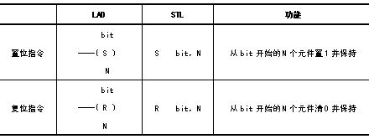
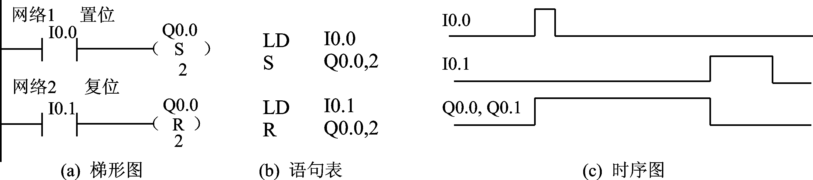
4.3 PLC的基本逻辑指令及举例
● PLC的基本指令及程序设计
置位/复位指令
  指令
  用法
Copyright by Wang Yonghua (zzictec.zzuli.edu.cn)

Slide 18
4.3 PLC的基本逻辑指令及举例
● PLC的基本指令及程序设计
置位/复位指令
  使用说明
    对位元件来说一旦被置位，就保持在通电状态，除非对它复位；而一旦被复位就保持在断电状态，除非再对它置位。
    S/R指令可以互换次序使用，但由于PLC采用扫描工作方式，所以写在后面的指令具有优先权。如在上图中，若I0.0和I0.1同时为1，则Q0.0、Q0.1肯定处于复位状态而为0。
    如果对计数器和定时器复位，则计数器和定时器的当前值被清零。定时器和计数器的复位有其特殊性，具体情况大家可参考计数器和定时器的有关部分。
    N的范围为1~255，N可为：VB、IB、QB、MB、SMB、SB、LB、AC、常数、*VD、*AC和*LD。一般情况下使用常数。
    S/R指令的操作数为：I、Q、M、SM、T、C、V、S和L。
Copyright by Wang Yonghua (zzictec.zzuli.edu.cn)

Slide 19
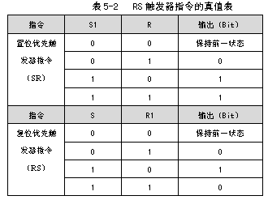
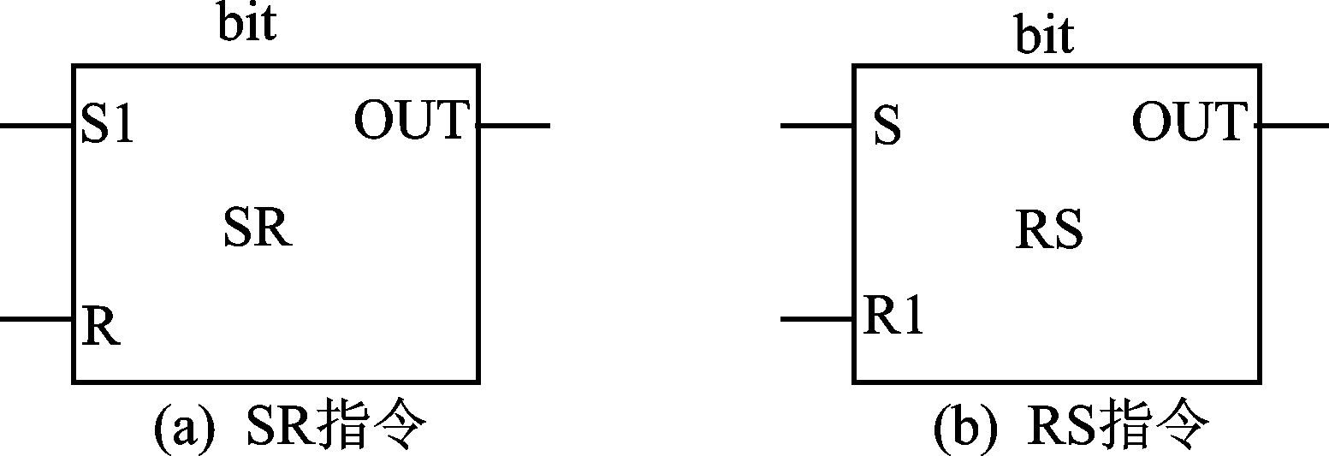
4.3 PLC的基本逻辑指令及举例
● PLC的基本指令及程序设计
RS触发器指令
  指令
    SR（Set Dominant Bistable）：置位优先触发器指令。当置位信号（S1）和复位信号（R）都为真时，输出为真。
    RS（Reset Dominant Bistable）：复位优先触发器指令。当置位信号（S）和复位信号（R1）都为真时，输出为假。
  用法
    没有STL形式
Copyright by Wang Yonghua (zzictec.zzuli.edu.cn)

Slide 20
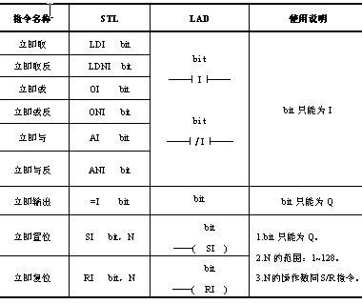
4.3 PLC的基本逻辑指令及举例
● PLC的基本指令及程序设计
立即指令
  什么是立即指令？有何用途？
    对输入
    对输出
  指令
Copyright by Wang Yonghua (zzictec.zzuli.edu.cn)

Slide 21
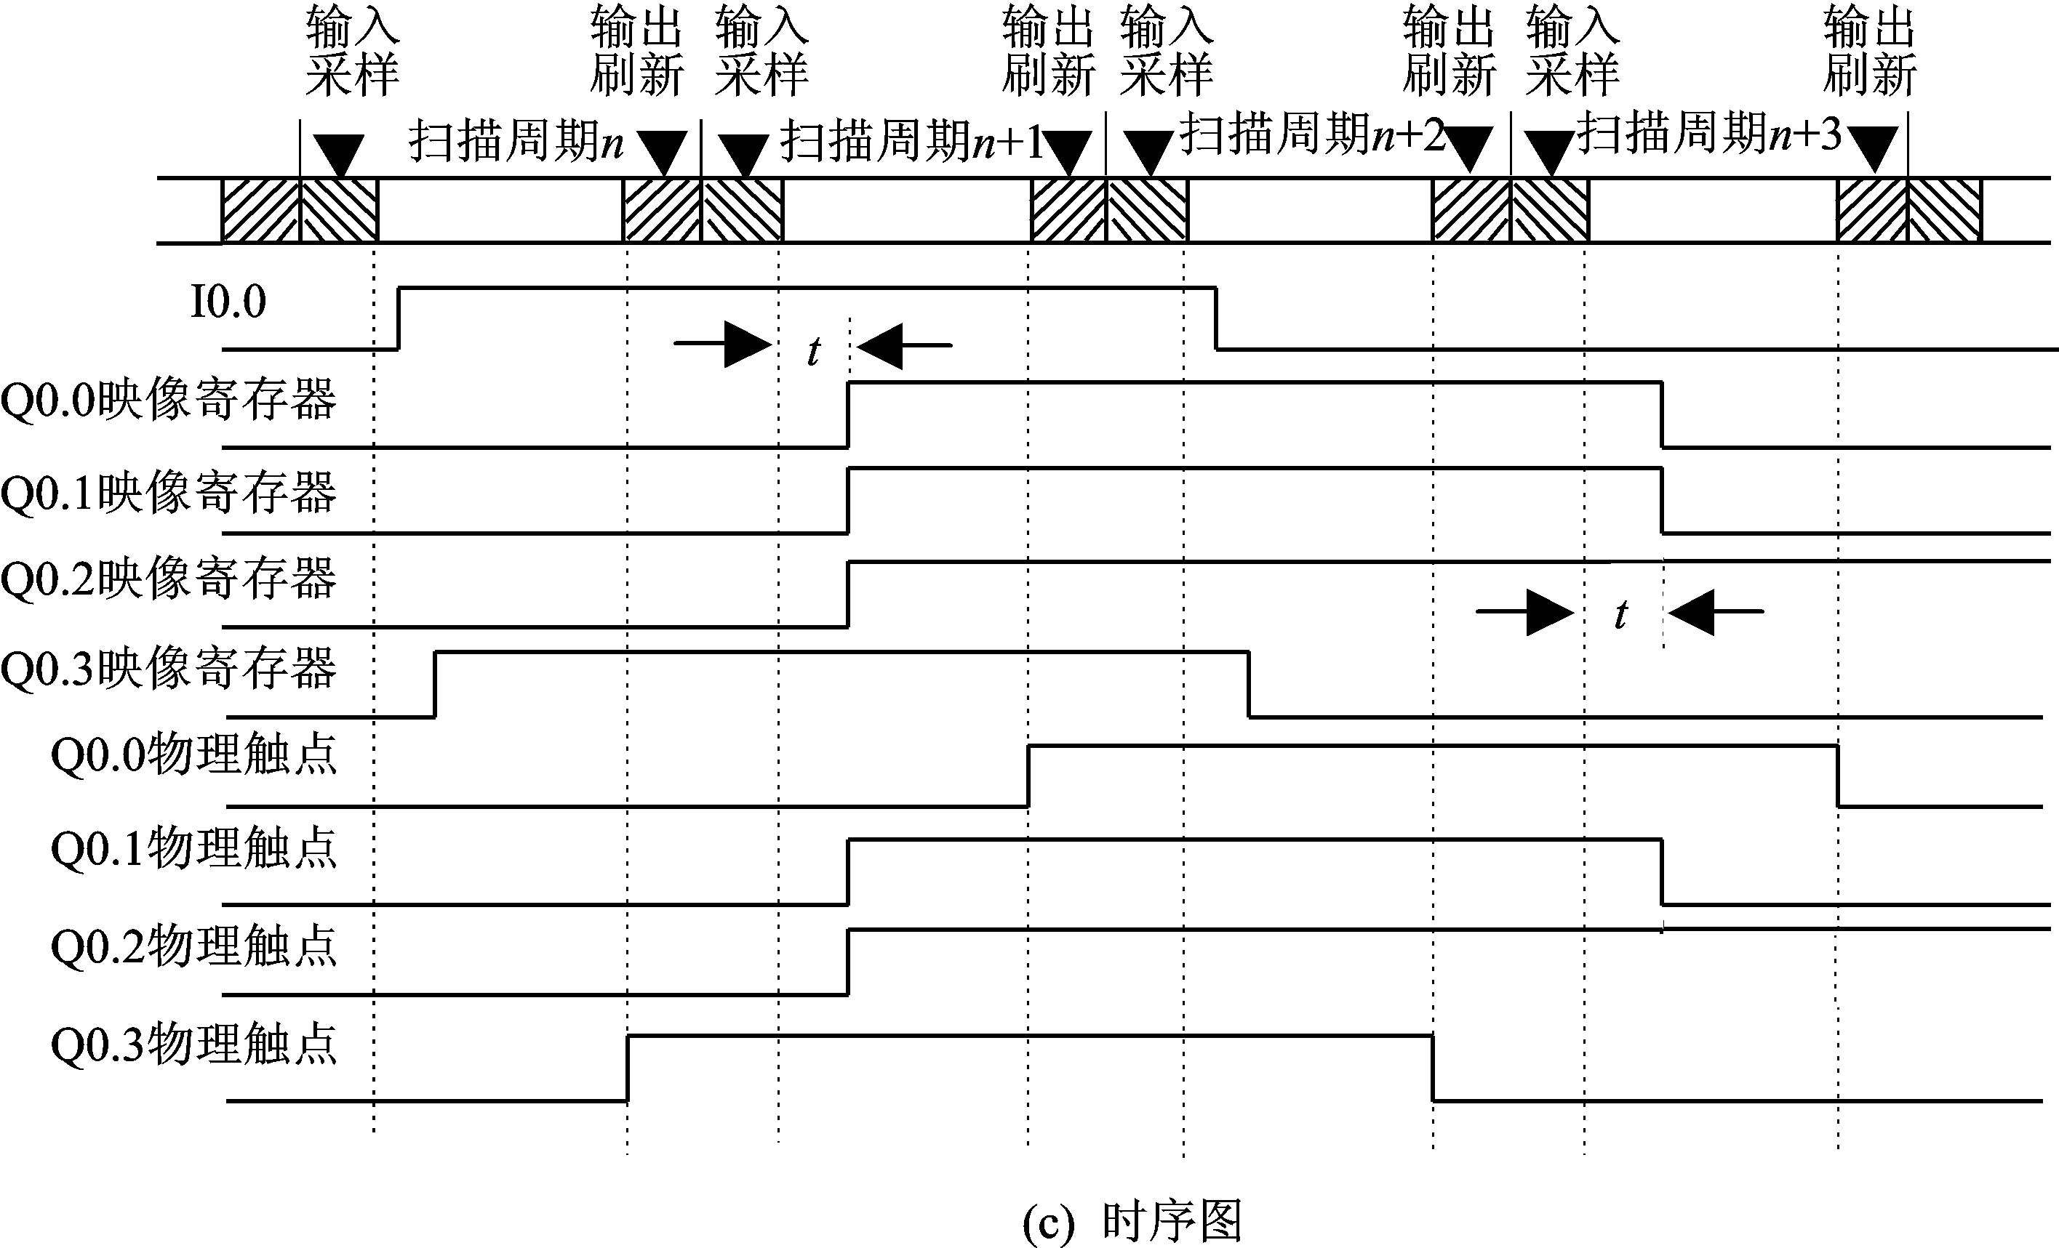
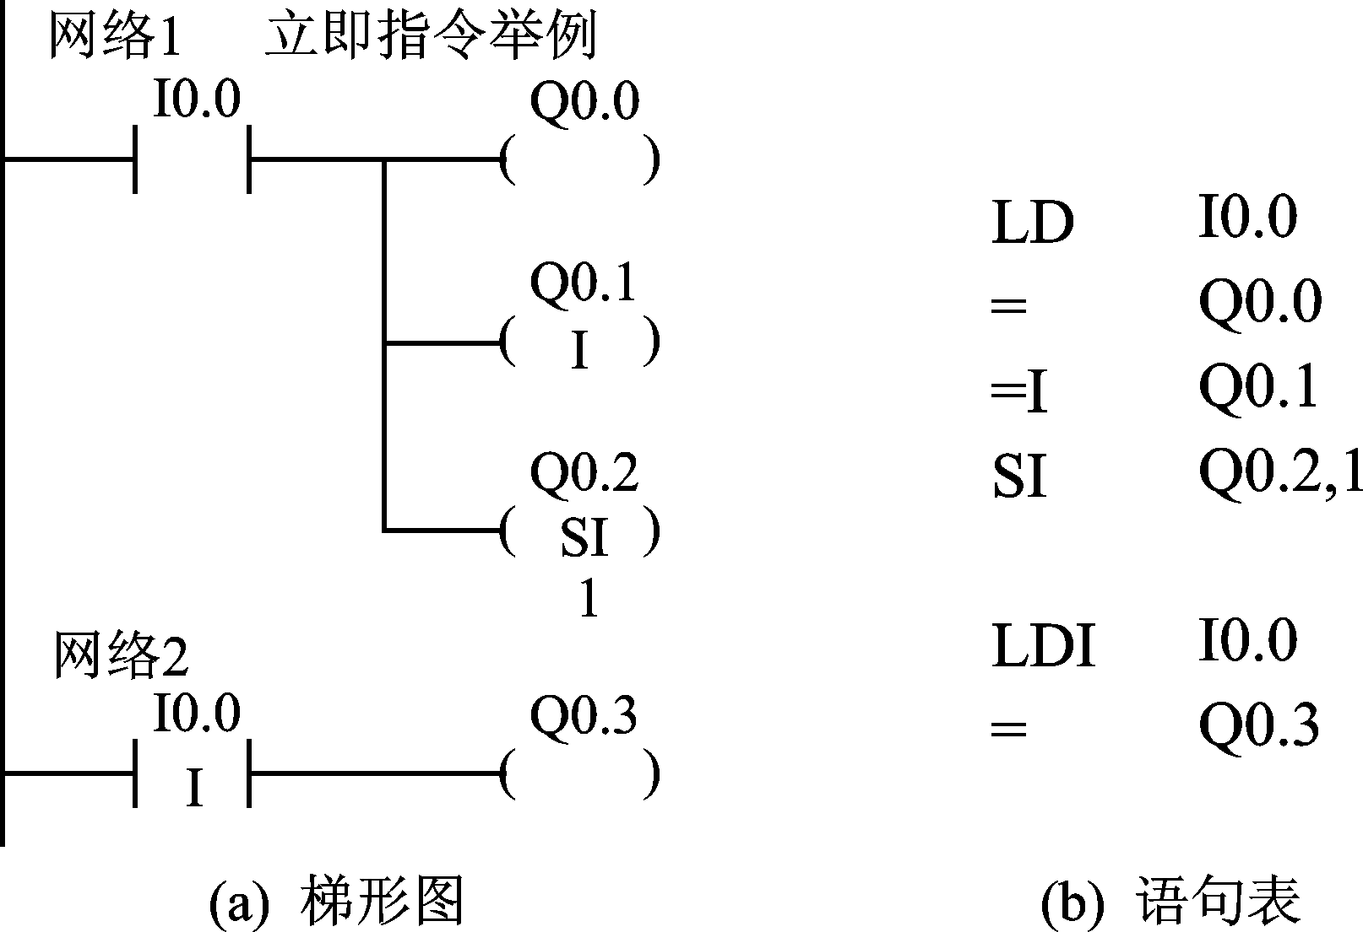
4.3 PLC的基本逻辑指令及举例
● PLC的基本指令及程序设计
立即指令
  举例
Copyright by Wang Yonghua (zzictec.zzuli.edu.cn)

Slide 22

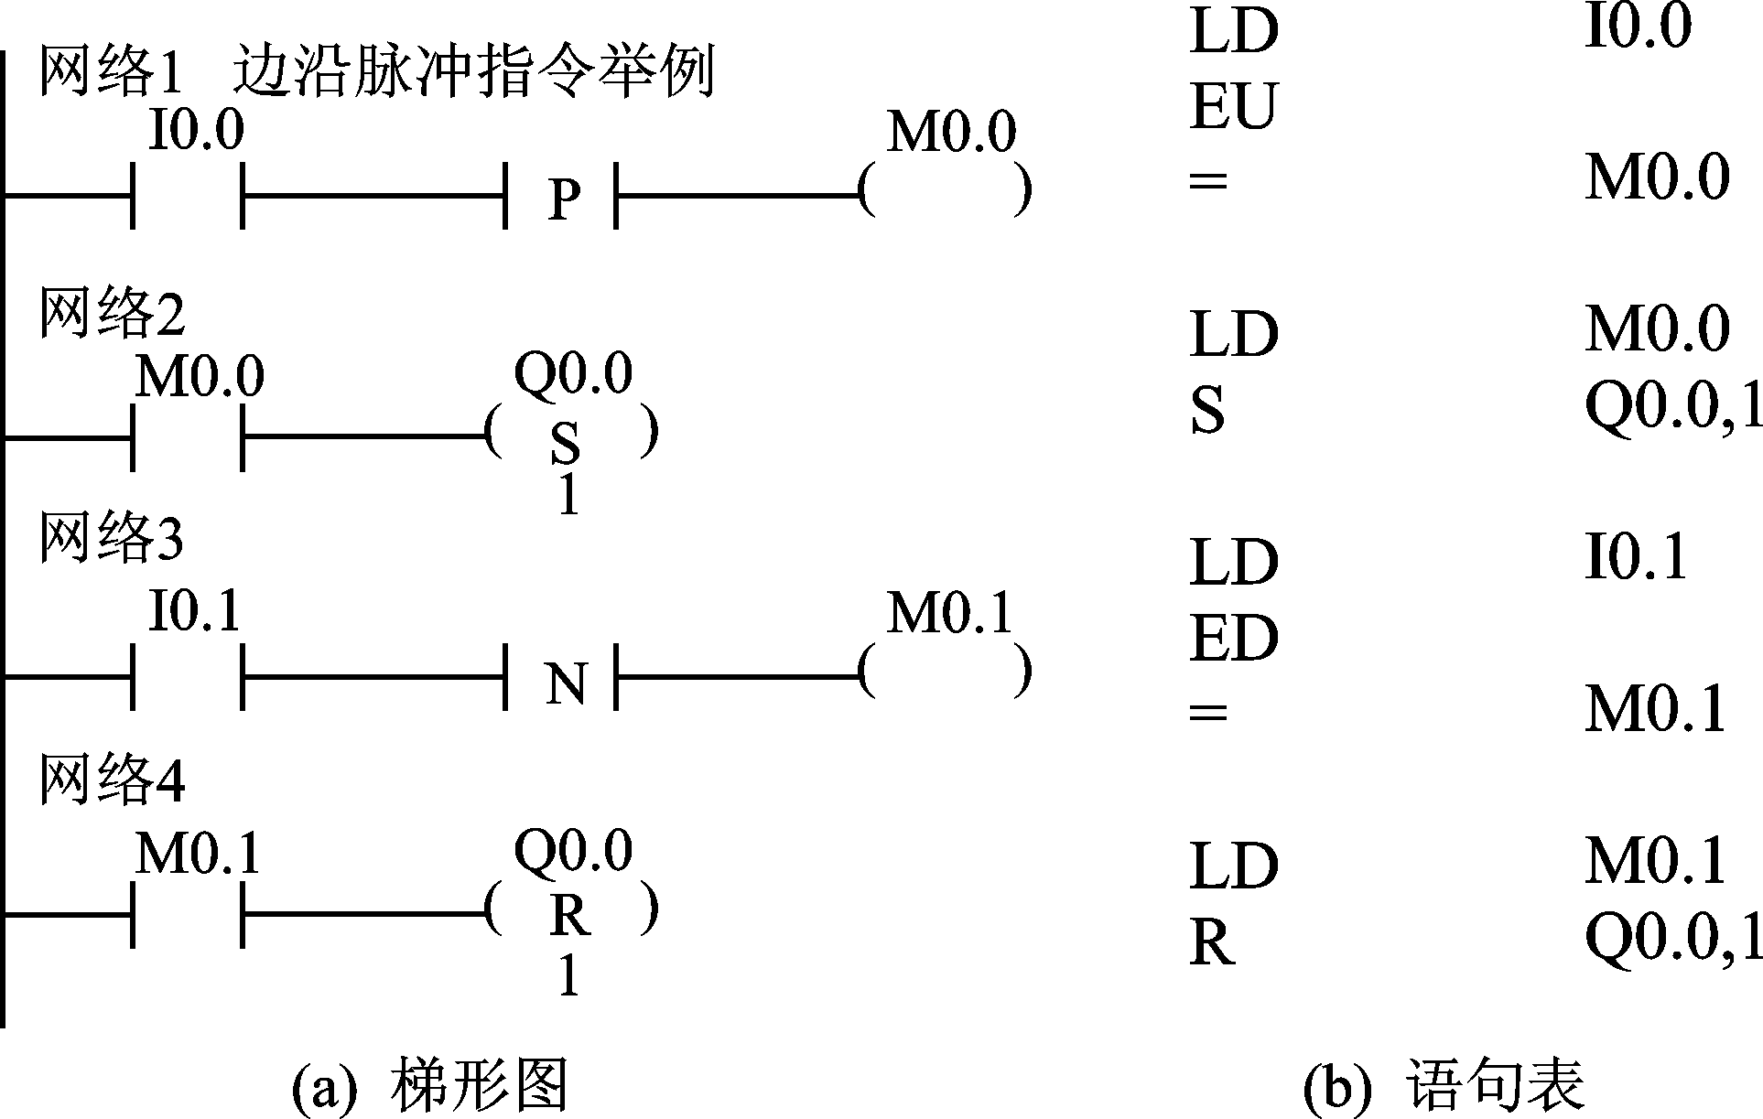
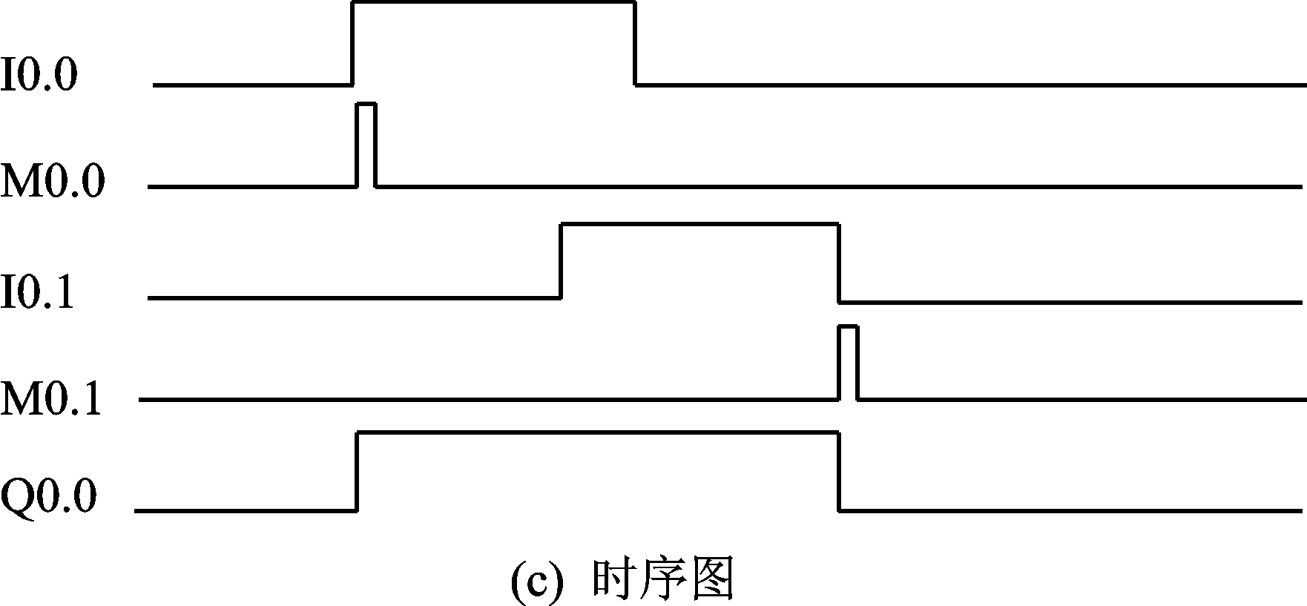
4.3 PLC的基本逻辑指令及举例
● PLC的基本指令及程序设计
边沿脉冲指令
  指令
  举例
Copyright by Wang Yonghua (zzictec.zzuli.edu.cn)

Slide 23
4.3 PLC的基本逻辑指令及举例
● PLC的基本指令及程序设计
逻辑堆栈操作指令
  堆栈
    什么是堆栈？
    其特点是什么？
    S7-200 PLC的逻辑堆栈结构
  指令1
    OLD
    ALD
Copyright by Wang Yonghua (zzictec.zzuli.edu.cn)

Slide 24
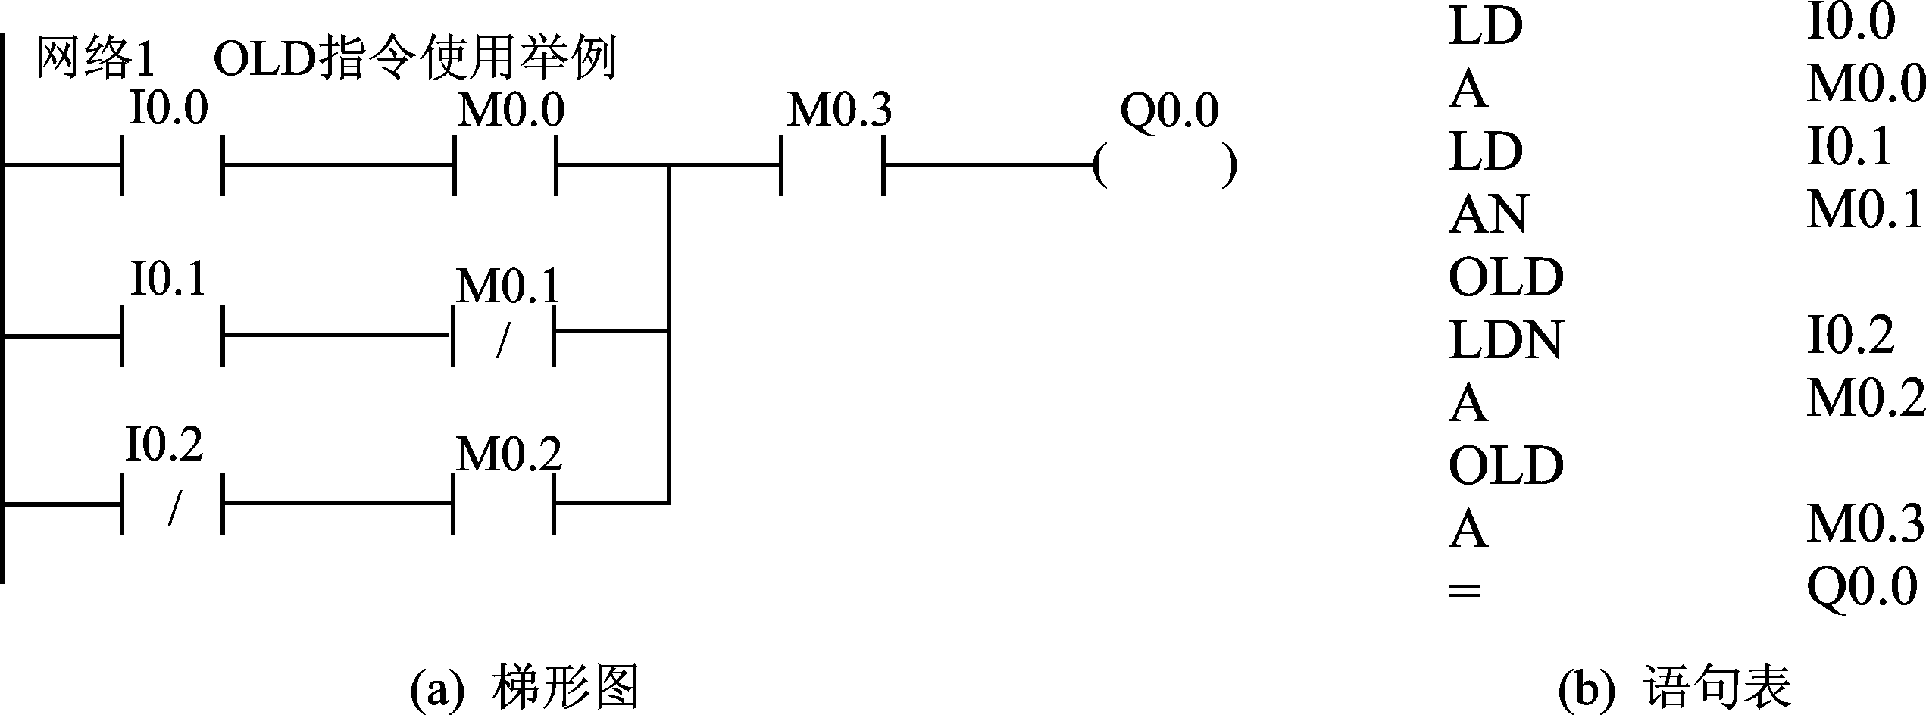
4.3 PLC的基本逻辑指令及举例
● PLC的基本指令及程序设计
OLD（Or Load）：串联电路块的并联连接指令（或块指令），用于串联电路块的并联连接。
  什么是串联电路块？
    两个以上触点串联形成的支路叫串联电路块。
  用法
  使用说明
    除在网络块逻辑运算的开始使用LD或LDN指令外，在块电路的开始也要使用LD和LDN指令。
    每完成一次块电路的并联时要写上OLD指令。
    OLD指令无操作数。
Copyright by Wang Yonghua (zzictec.zzuli.edu.cn)

Slide 25
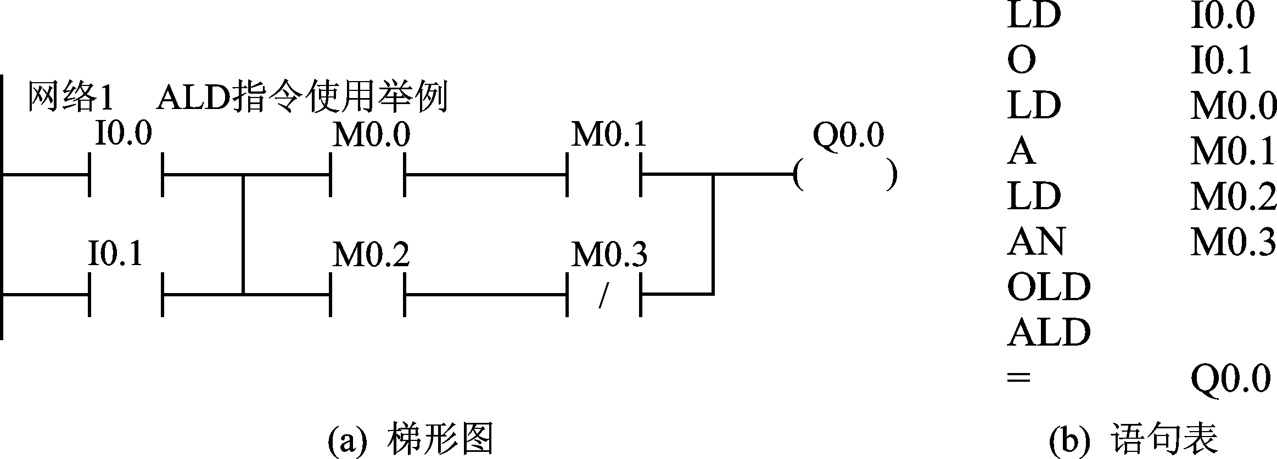
4.3 PLC的基本逻辑指令及举例
● PLC的基本指令及程序设计
ALD（And Load）：并联电路块的串联连接指令（与块指令）。用于并联电路块的串联连接。
  什么是并联电路块？
    两条以上支路并联形成的电路叫并联电路块。
  用法
  使用说明
    在块电路开始时要使用LD和LDN指令。
    在每完成一次块电路的串联连接后要写上ALD指令。
    ALD指令无操作数。
Copyright by Wang Yonghua (zzictec.zzuli.edu.cn)

Slide 26
4.3 PLC的基本逻辑指令及举例
● PLC的基本指令及程序设计
逻辑堆栈操作指令
  指令2
    LPS（Logic Push）：逻辑入栈指令（分支电路开始指令）。
    LRD（Logic Read）：逻辑读栈指令。
    LPP（Logic Pop）：逻辑出栈指令（分支电路结束指令）。
Copyright by Wang Yonghua (zzictec.zzuli.edu.cn)

Slide 27
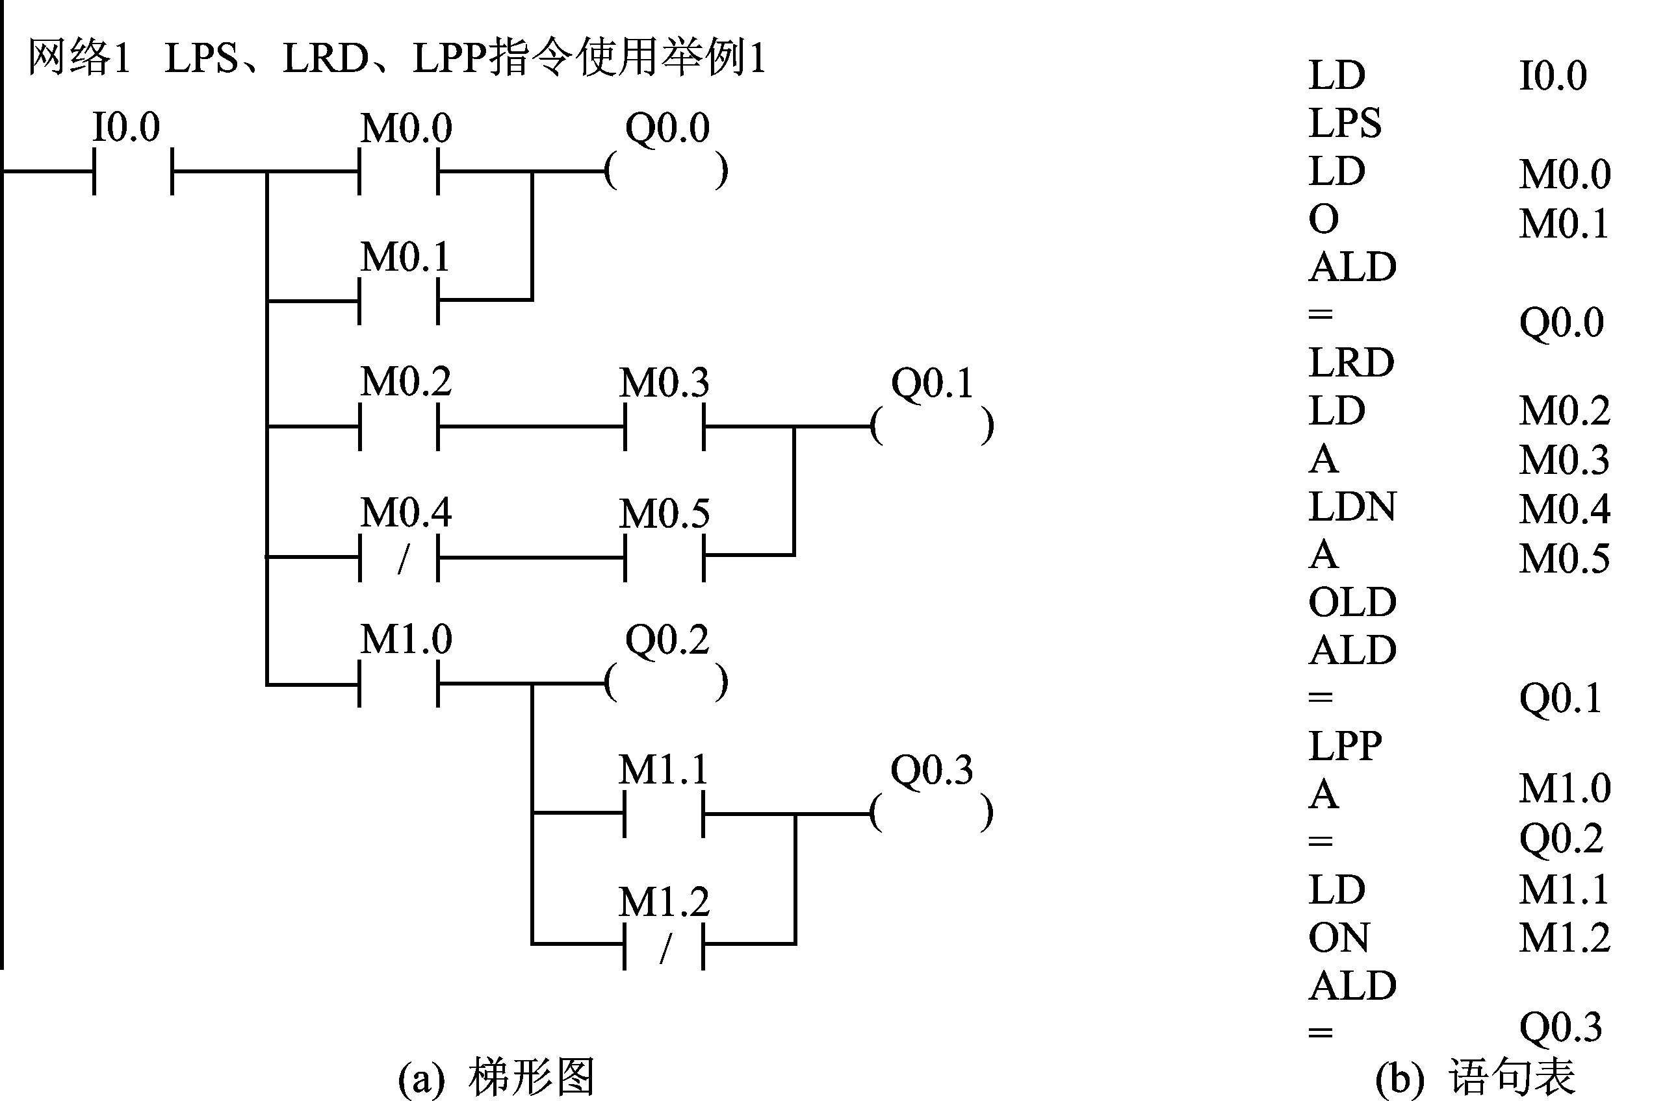
4.3 PLC的基本逻辑指令及举例
● PLC的基本指令及程序设计
  LPS/LRD/LPP举例
    例1
Copyright by Wang Yonghua (zzictec.zzuli.edu.cn)

Slide 28
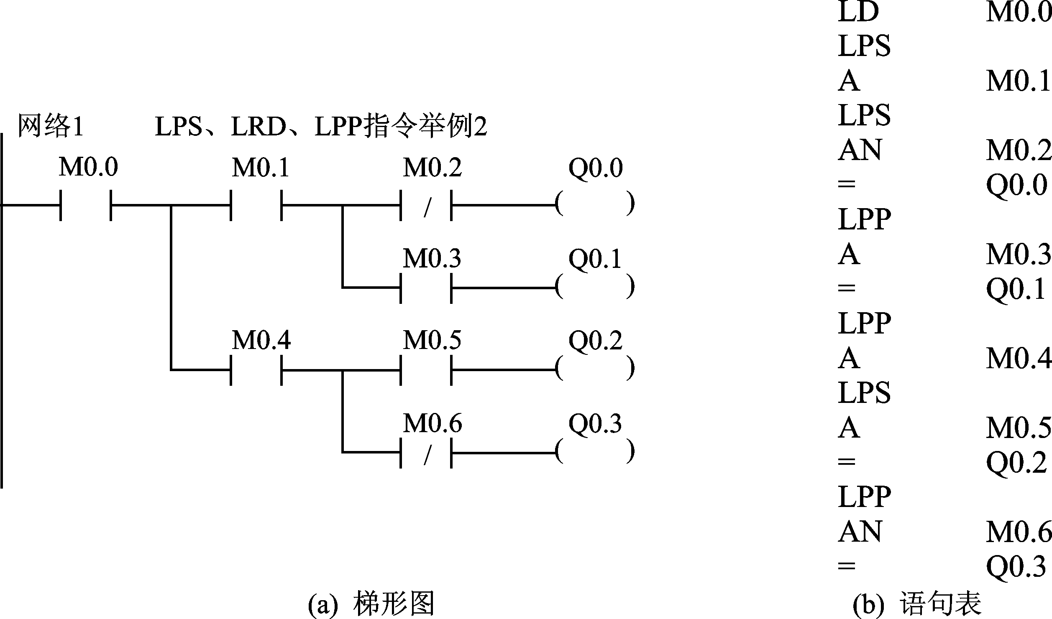
4.3 PLC的基本逻辑指令及举例
● PLC的基本指令及程序设计
  LPS/LRD/LPP举例
    例2
Copyright by Wang Yonghua (zzictec.zzuli.edu.cn)

Slide 29
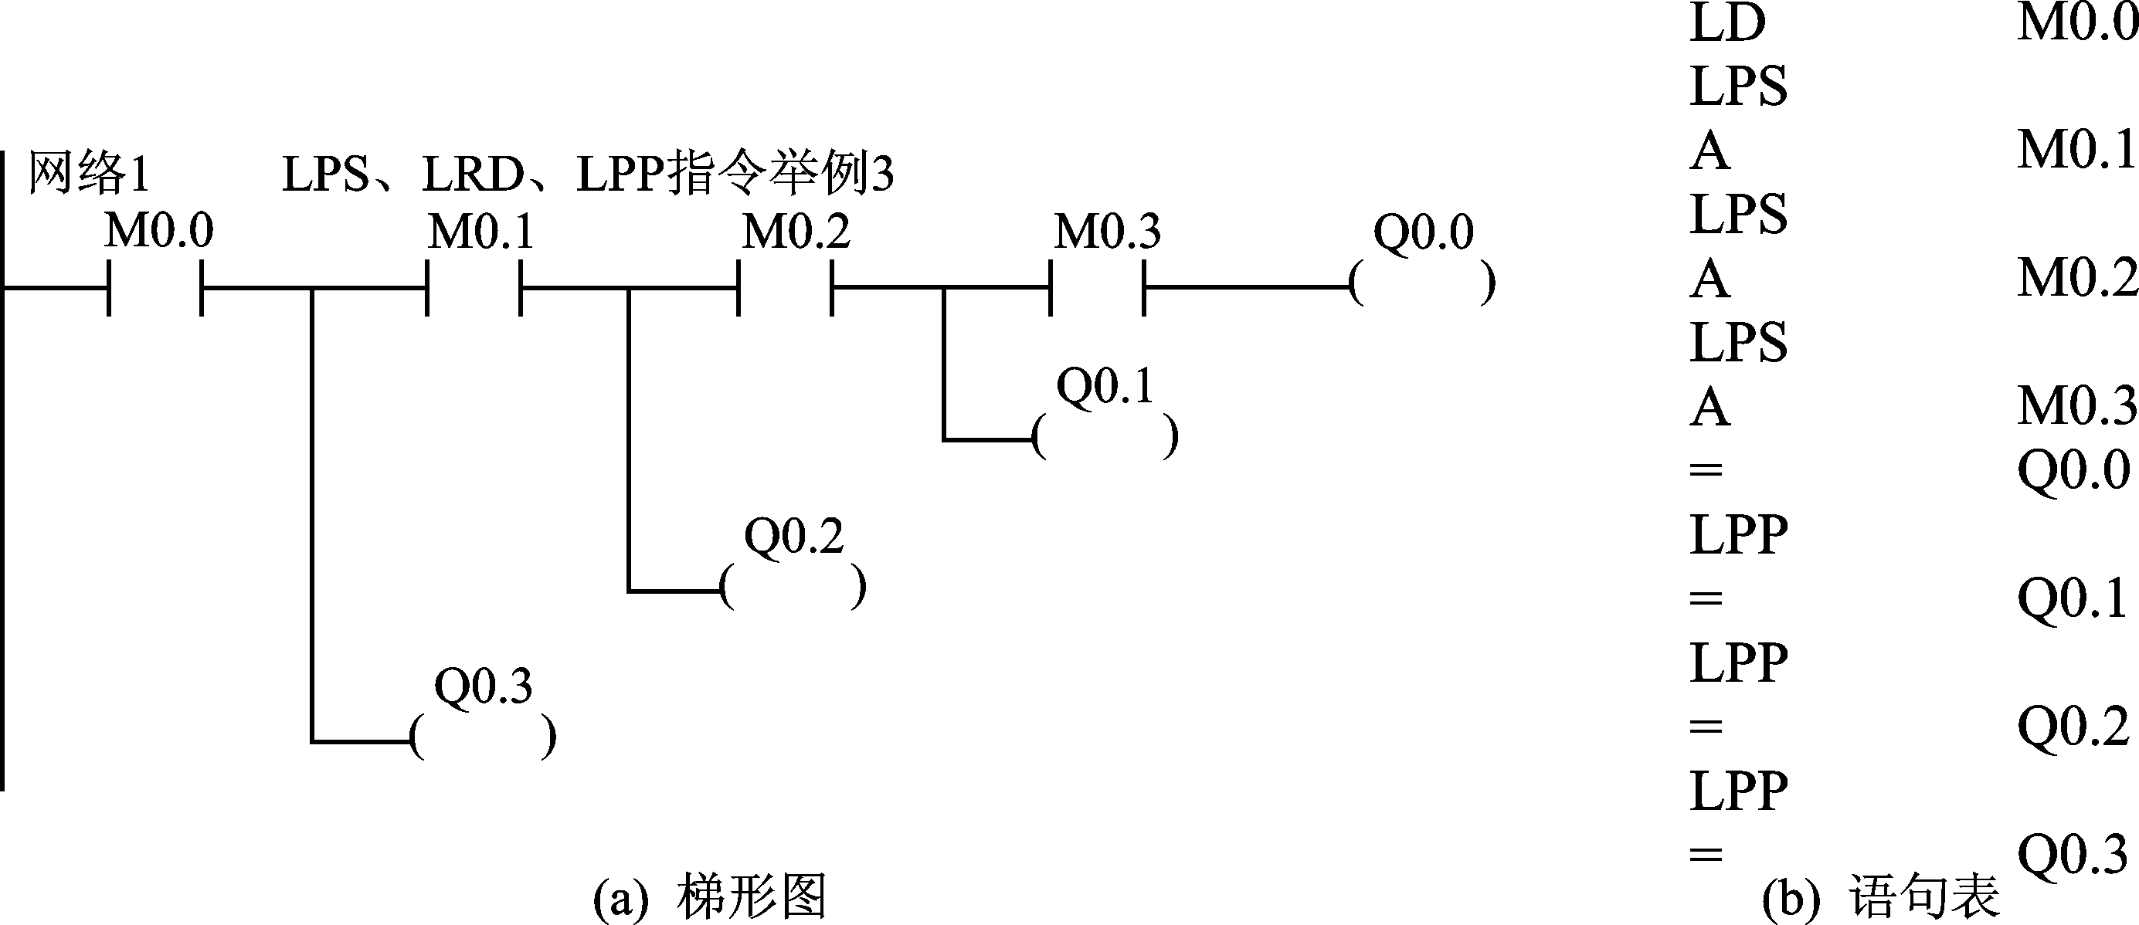
4.3 PLC的基本逻辑指令及举例
● PLC的基本指令及程序设计
  LPS/LRD/LPP举例
    例3
Copyright by Wang Yonghua (zzictec.zzuli.edu.cn)

Slide 30
4.3 PLC的基本逻辑指令及举例
● PLC的基本指令及程序设计
逻辑堆栈操作指令
  使用说明
    由于受堆栈空间的限制（9层堆栈），LPS、LPP指令连续使用时应少于9次。
    LPS和LPP指令必须成对使用，它们之间可以使用LRD指令。
    LPS、LRD、LPP指令无操作数。
Copyright by Wang Yonghua (zzictec.zzuli.edu.cn)

Slide 31
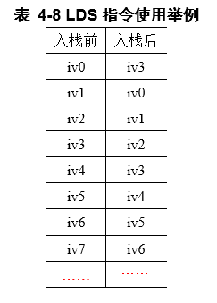
4.3 PLC的基本逻辑指令及举例
● PLC的基本指令及程序设计
逻辑堆栈操作指令
  指令3
    装入堆栈指令LDS（Load Stack）
  用法
    LDS n (n为0~31的整数)
  举例
    LDS 3
      结果如右表所列
Copyright by Wang Yonghua (zzictec.zzuli.edu.cn)

Slide 32
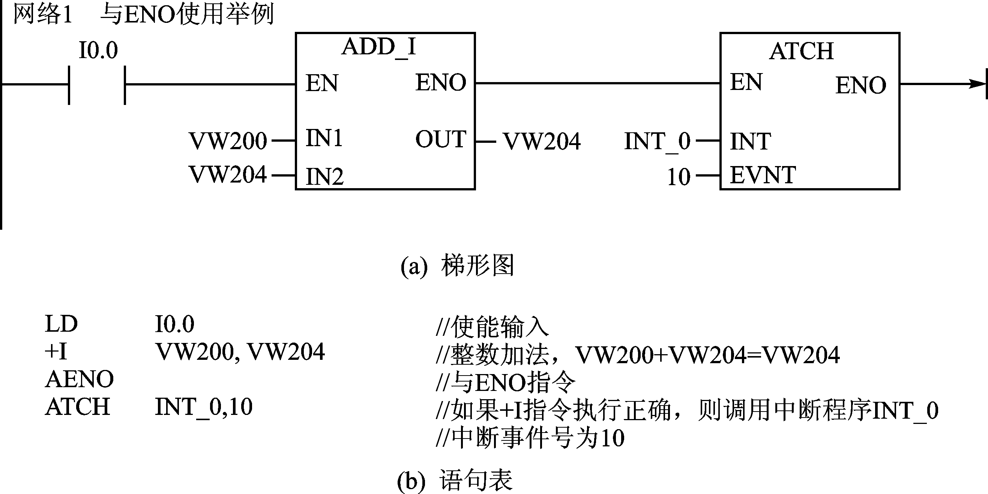
4.3 PLC的基本逻辑指令及举例
● PLC的基本指令及程序设计
逻辑堆栈操作指令
  指令4
    AENO
    使用较少
  举例
Copyright by Wang Yonghua (zzictec.zzuli.edu.cn)

Slide 33
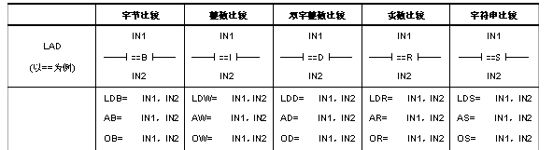
4.3 PLC的基本逻辑指令及举例
● PLC的基本指令及程序设计
比较指令
  作用：比较指令是将两个数值或字符串按指定条件进行比较，条件成立时，触点就闭合。所以比较指令实际上也是一种位指令。在实际应用中，比较指令为上下限控制以及数值条件判断提供了方便。
  类型：
    字节比较、整数比较、双字整数比较、实数比较和字符串比较。
    数值比较指令的运算符有：=、>=、<、<=、>和<>等6种，字符串比较指令有=和<>两种。
    对比较指令可进行LD、A和O编程。
  比较指令属于“位指令”
  具体指令（细节见表5-6）
Copyright by Wang Yonghua (zzictec.zzuli.edu.cn)

Slide 34
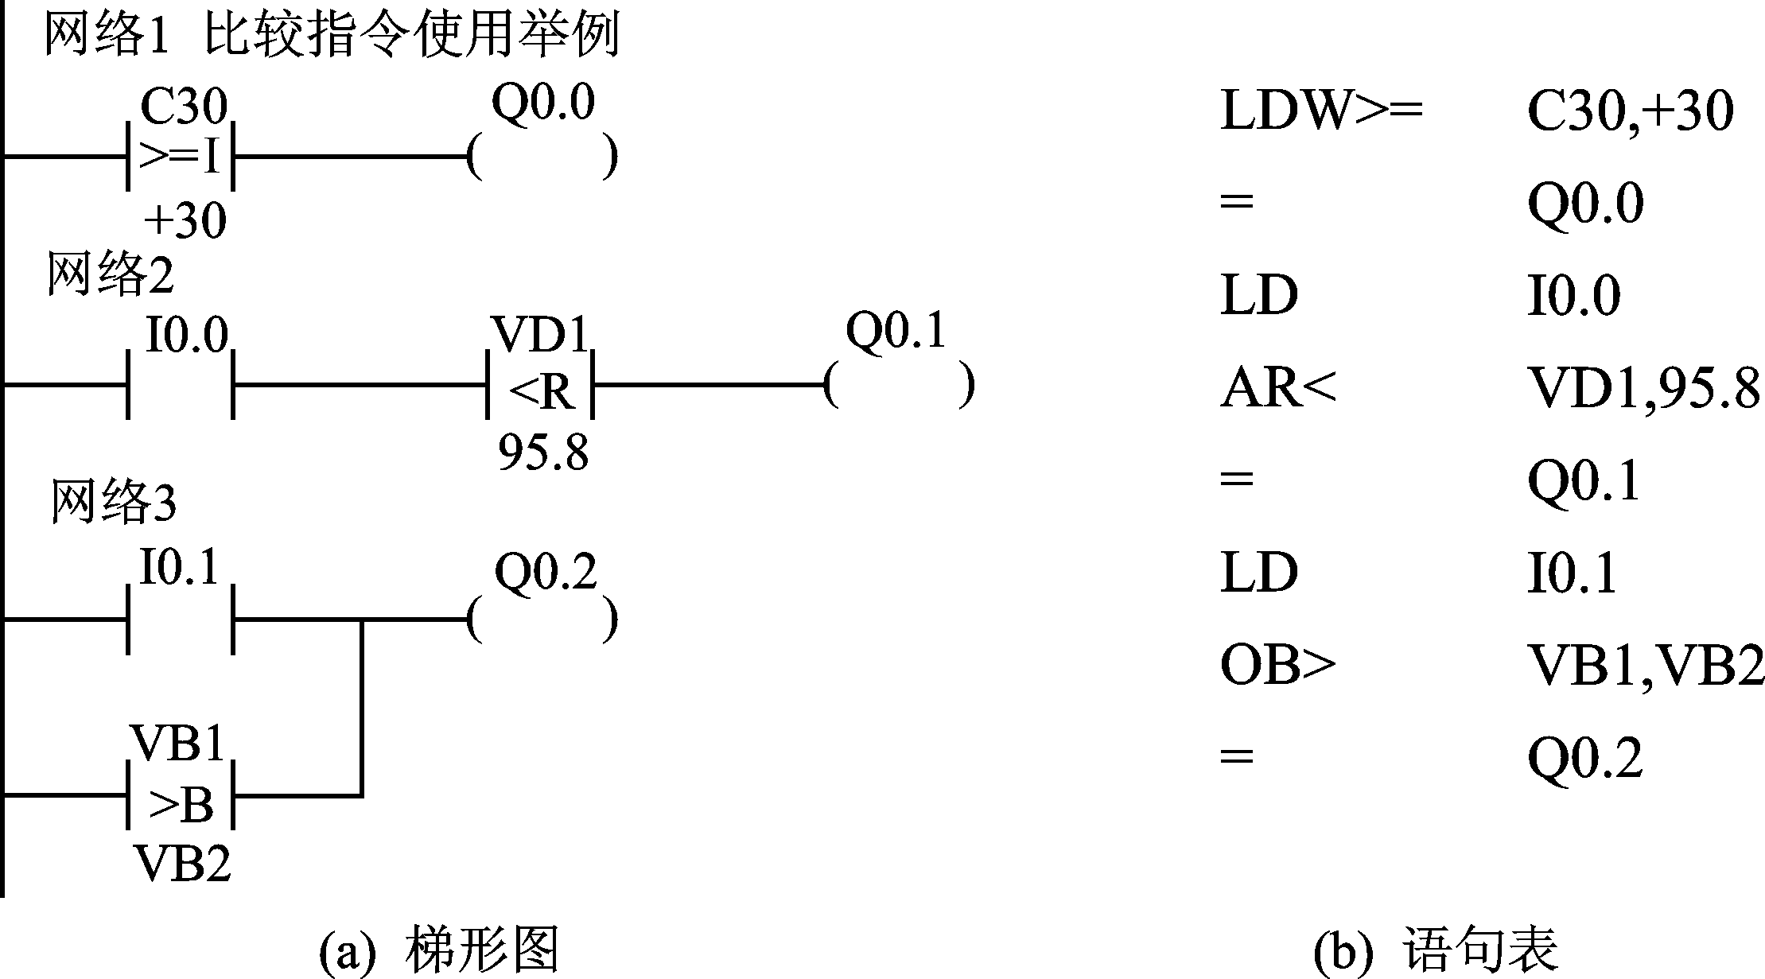
4.3 PLC的基本逻辑指令及举例
● PLC的基本指令及程序设计
比较指令
  使用举例
Copyright by Wang Yonghua (zzictec.zzuli.edu.cn)

Slide 35
4.3 PLC的基本逻辑指令及举例
● PLC的基本指令及程序设计
定时器及其使用
  最常用的器件
  几个基本概念
    种类：TON，TONR，TOF
    分辩率与定时时间的计算
      单位时间的时间增量称为定时器的分辨率，即精度。S7-200 PLC定时器有3个精度等级：1 ms、10 ms和100 ms。
      定时器定时时间T的计算：T = PT × S。式中：T为实际定时时间，PT为设定值，S为分辨率。
      例如：TON指令使用T97（为10 ms的定时器），设定值为100，则实际定时时间为：
      T = 100 × 10 = 1 000 ms
      定时器的设定值PT：数据类型为INT型。操作数可为：VW、IW、QW、MW、SW、SMW、LW、AIW、T、C、AC、*VD、*AC、*LD和常数，其中常数最为常用。
Copyright by Wang Yonghua (zzictec.zzuli.edu.cn)

Slide 36
4.3 PLC的基本逻辑指令及举例
● PLC的基本指令及程序设计
定时器及其使用
  定时器的编号
    定时器的编号用定时器的名称和它的常数编号（最大为255）来表示，即T***。如：T40。
    定时器的编号包含两方面的变量信息：定时器位和定时器当前值。
    定时器位：与其他继电器的输出相似。当定时器的当前值达到设定值PT时，定时器的触点动作。
    定时器当前值：存储定时器当前所累计的时间，它用16位符号整数来表示，最大计数值为32 767。
Copyright by Wang Yonghua (zzictec.zzuli.edu.cn)

Slide 37
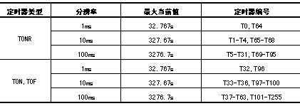
4.3 PLC的基本逻辑指令及举例
● PLC的基本指令及程序设计
定时器及其使用
  定时器的编号
    编号表
    TON和TOF使用相同范围的定时器编号，所以在同一个PLC程序中决不能把同一个定时器号同时用作TON和TOF。例如在程序中，不能既有接通延时（TON）定时器T32，又有断开延时（TOF）定时器T32。
Copyright by Wang Yonghua (zzictec.zzuli.edu.cn)

Slide 38
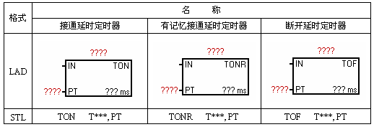
4.3 PLC的基本逻辑指令及举例
● PLC的基本指令及程序设计
定时器及其使用
  定时器的指令及使用
    指令
Copyright by Wang Yonghua (zzictec.zzuli.edu.cn)

Slide 39
4.3 PLC的基本逻辑指令及举例
● PLC的基本指令及程序设计
定时器及其使用
  定时器的指令及使用
    接通延时定时器TON（On-Delay Timer）
      接通延时定时器用于单一时间间隔的定时。
      上电周期或首次扫描时，定时器位为OFF，当前值为0。
      输入端接通时，定时器位为OFF，当前值从0开始计时，当前值达到设定值时，定时器位为ON，当前值仍连续计数到32 767。
      输入端断开，定时器自动复位，即定时器位为OFF，当前值为0。
    记忆接通延时定时器TONR（Retentive On-Delay Timer）
      记忆接通延时定时器具有记忆功能,它用于对许多间隔的累计定时。
      上电周期或首次扫描时，定时器位为掉电前的状态，当前值保持在掉电前的值。
      当输入端接通时，当前值从上次的保持值继续计时，当累计当前值达到设定值时，定时器位ON，当前值可继续计数到32 767。
      TONR定时器只能用复位指令R对其进行复位操作。TONR复位后，定时器位为OFF，当前值为0。掌握好对TONR的复位及启动是使用好TONR指令的关键。
Copyright by Wang Yonghua (zzictec.zzuli.edu.cn)

Slide 40
4.3 PLC的基本逻辑指令及举例
● PLC的基本指令及程序设计
定时器及其使用
  定时器的指令及使用
    断开延时定时器TOF（Off-Delay Timer）
      断开延时定时器用于断电后的单一间隔时间计时。
      上电周期或首次扫描，定时器位为OFF，当前值为0。
      输入端接通时，定时器位为ON，当前值为0。当输入端由接通到断开时，定时器开始计时。当达到设定值时定时器位为OFF，当前值等于设定值，停止计时。
      输入端再次由OFF→ON时，TOF复位，这时TOF的位为ON，当前值为0。如果输入端再从ON→OFF，则TOF可实现再次启动。
Copyright by Wang Yonghua (zzictec.zzuli.edu.cn)

Slide 41
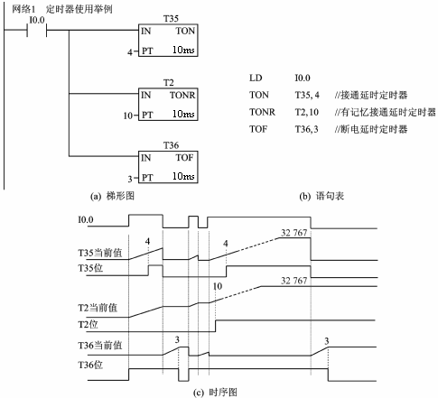
4.3 PLC的基本逻辑指令及举例
● PLC的基本指令及程序设计
定时器及其使用
  定时器的指令及使用
    举例
Copyright by Wang Yonghua (zzictec.zzuli.edu.cn)

Slide 42
4.3 PLC的基本逻辑指令及举例
● PLC的基本指令及程序设计
定时器及其使用
  定时器的刷新方式和正确使用
    1 ms、10 ms、100 ms定时器的刷新方式是不同的，从而在使用方法上也有很大的不同。这和其他PLC是有很大区别的。
    1 ms定时器 1 ms定时器由系统每隔1 ms刷新一次，与扫描周期及程序处理无关。它采用的是中断刷新方式。因此，当扫描周期大于1 ms时，在一个周期中可能被多次刷新。其当前值在一个扫描周期内不一定保持一致。
    10 ms定时器 10 ms定时器由系统在每个扫描周期开始时自动刷新，由于是每个扫描周期只刷新一次，故在一个扫描周期内定时器位和定时器的当前值保持不变。
    100 ms定时器 100 ms定时器在定时器指令执行时被刷新，因此，如果100 ms定时器被激活后，如果不是每个扫描周期都执行定时器指令或在一个扫描周期内多次执行定时器指令，都会造成计时失准，所以在后面讲到的跳转指令和循环指令段中使用定时器时，要格外小心。100 ms定时器仅用在定时器指令在每个扫描周期执行一次的程序中。
Copyright by Wang Yonghua (zzictec.zzuli.edu.cn)

Slide 43
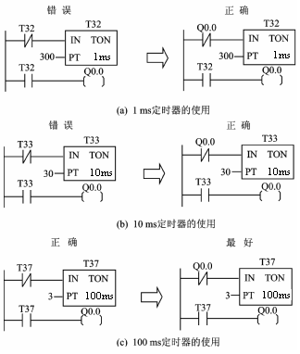
4.3 PLC的基本逻辑指令及举例
● PLC的基本指令及程序设计
定时器及其使用
  定时器的刷新方式和正确使用
    举例
Copyright by Wang Yonghua (zzictec.zzuli.edu.cn)

Slide 44
4.3 PLC的基本逻辑指令及举例
● PLC的基本指令及程序设计
定时器及其使用
  时间间隔定时器
    这是在最新版本的CPU中增加的有特殊功能的定时器，说是定时器，其实是2条指令。使用这2条指令可以记录某一信号的开通时刻以及开通延续的时间。PLC停电后，停止记录。
    触发时间间隔（BITIM，Beginning Interval Time） 该指令用来读取PLC中内置的1毫秒计数器的当前值，并将该值存储于OUT。双字毫秒值的最大计时间隔为2的32次方，即49.7天。
    计算时间间隔（CITIM，Calculate Interval Time） 该指令计算当前时间与IN所提供时间的时间差，并将该差值存储于OUT。双字毫秒值的最大计时间隔为2的32次方，即49.7天。
    2条指令的有效操作数为：IN和OUT端均为双字。
Copyright by Wang Yonghua (zzictec.zzuli.edu.cn)

Slide 45
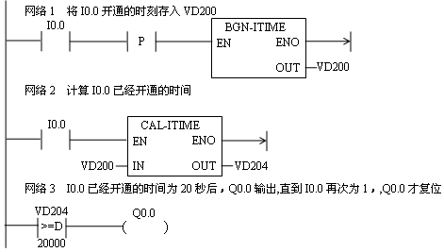
4.3 PLC的基本逻辑指令及举例
● PLC的基本指令及程序设计
定时器及其使用
  时间间隔定时器
    举例
Copyright by Wang Yonghua (zzictec.zzuli.edu.cn)

Slide 46
4.3 PLC的基本逻辑指令及举例
● PLC的基本指令及程序设计
计数器及其使用
  应用
  几个基本概念
    种类：CTD, CTUD, CTD
    编号
      计数器的编号用计数器名称和数字（0~255）组成，即C***，如C6。
      计数器的编号包含两方面的信息：计数器的位和计数器当前值。
      计数器位：计数器位和继电器一样是一个开关量，表示计数器是否发生动作的状态。当计数器的当前值达到设定值时，该位被置位为ON。
      计数器当前值：其值是一个存储单元，它用来存储计数器当前所累计的脉冲个数，用16位符号整数来表示，最大数值为32 767。
    计数器输入端和操作数
      设定值输入：数据类型为INT型。
      寻址范围：VW、IW、QW、MW、SW、SMW、LW、AIW、T、C、AC、*VD、*AC、*LD和常数。
      一般情况下使用常数作为计数器的设定值。
Copyright by Wang Yonghua (zzictec.zzuli.edu.cn)

Slide 47
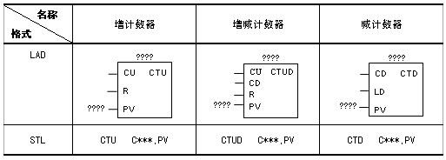
4.3 PLC的基本逻辑指令及举例
● PLC的基本指令及程序设计
计数器及其使用
  指令及其使用
    指令
Copyright by Wang Yonghua (zzictec.zzuli.edu.cn)

Slide 48
4.3 PLC的基本逻辑指令及举例
● PLC的基本指令及程序设计
计数器及其使用
  指令及其使用
    CTU
      首次扫描时，计数器位为OFF，当前值为0。
      在计数脉冲输入端CU的每个上升沿，计数器计数1次，当前值增加一个单位。当前值达到设定值时，计数器位为ON，当前值可继续计数到32 767后停止计数。
      复位输入端有效或对计数器执行复位指令，计数器自动复位，即计数器位为OFF，当前值为0。
      注意：在语句表中，CU、R的编程顺序不能错误。
Copyright by Wang Yonghua (zzictec.zzuli.edu.cn)

Slide 49
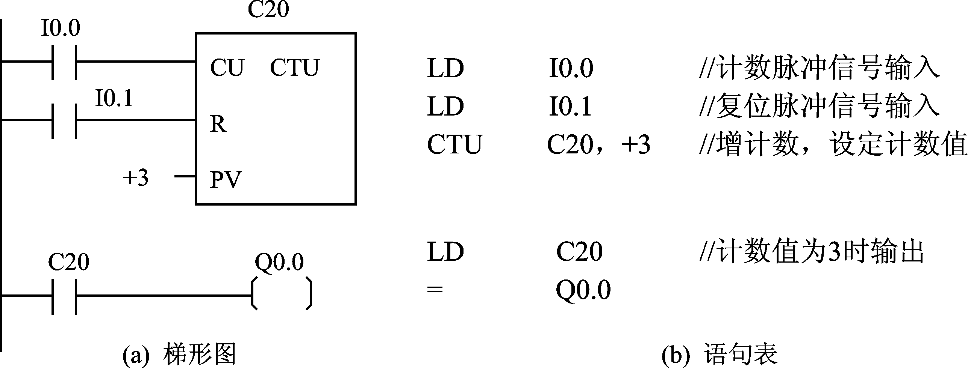
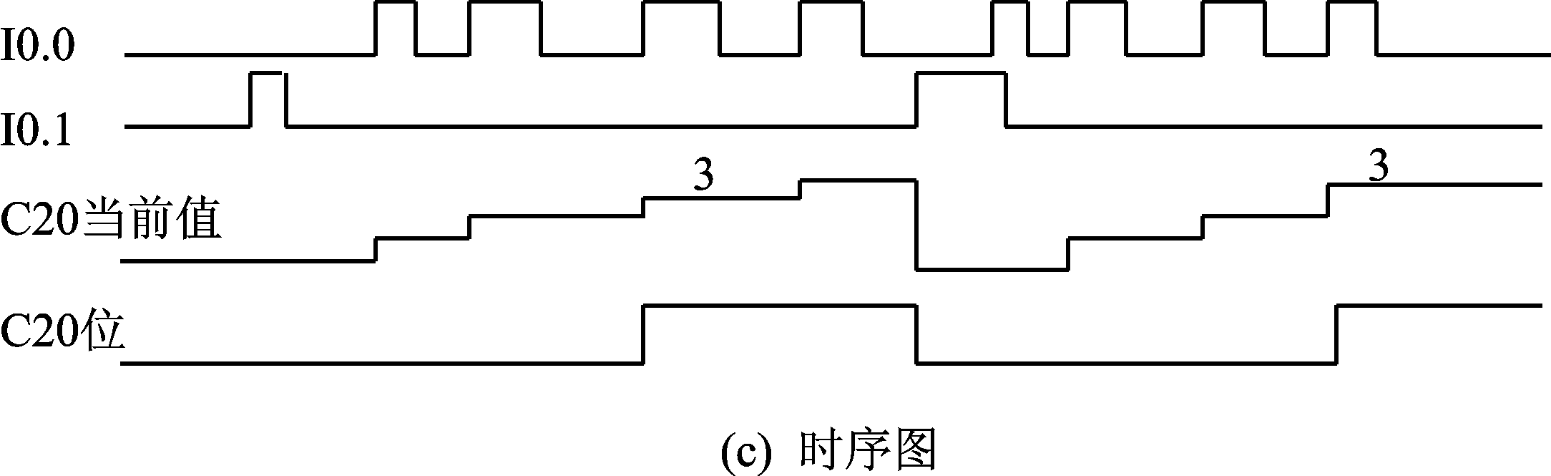
4.3 PLC的基本逻辑指令及举例
● PLC的基本指令及程序设计
计数器及其使用
  指令及其使用
    CTU
Copyright by Wang Yonghua (zzictec.zzuli.edu.cn)

Slide 50
4.3 PLC的基本逻辑指令及举例
● PLC的基本指令及程序设计
计数器及其使用
  指令及其使用
    CTUD
      增减计数器有两个计数脉冲输入端：CU输入端用于递增计数，CD输入端用于递减计数。
      首次扫描时，计数器位为OFF，当前值为0。CU输入的每个上升沿，计数器当前值增加1个单位；CD输入的每个上升沿，都使计数器当前值减小1个单位，当前值达到设定值时，计数器位置位为ON。
      增减计数器当前值计数到32 767（最大值）后，下一个CU输入的上升沿将使当前值跳变为最小值（-32 768）；当前值达到最小值-32 768后，下一个CD输入的上升沿将使当前值跳变为最大值32767。
      复位输入端有效或使用复位指令对计数器执行复位操作后，计数器自动复位，即计数器位OFF，当前值为0。
      注意：在语句表中，CU、CD、R的顺序不能错误。
Copyright by Wang Yonghua (zzictec.zzuli.edu.cn)

Slide 51
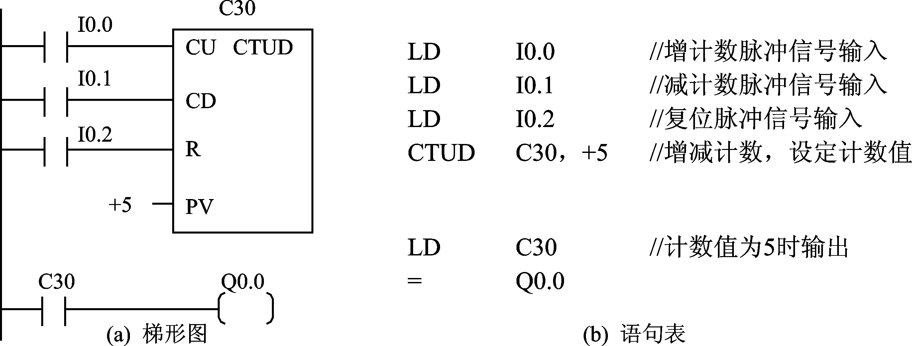
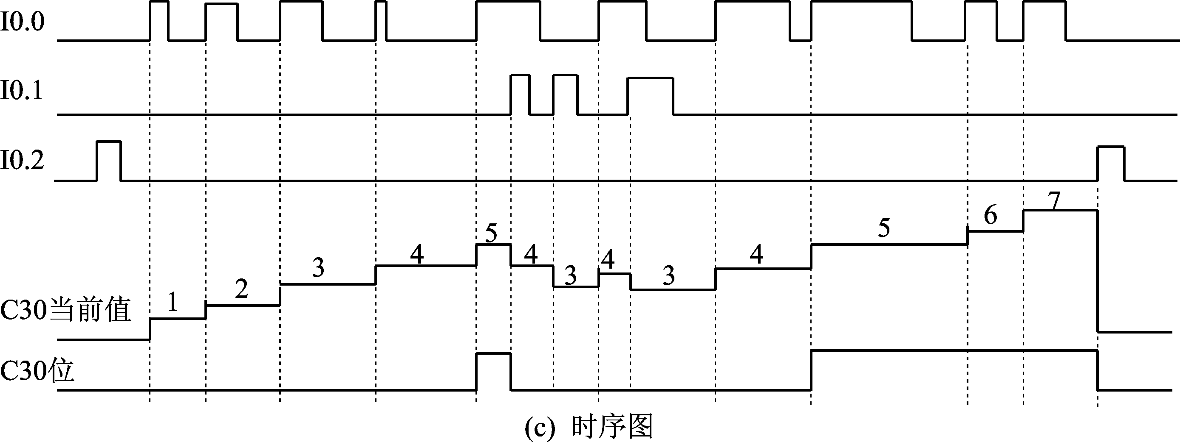
4.3 PLC的基本逻辑指令及举例
● PLC的基本指令及程序设计
计数器及其使用
  指令及其使用
    CTUD
Copyright by Wang Yonghua (zzictec.zzuli.edu.cn)

Slide 52
4.3 PLC的基本逻辑指令及举例
● PLC的基本指令及程序设计
计数器及其使用
  指令及其使用
    CTD
      首次扫描时，计数器位为ON，当前值为0。
      对CD输入端的每个上升沿计数器计数1次，当前值减少一个单位，当前值减小到0时，计数器位置位为ON。
      复位输入端有效或对计数器执行复位指令，计数器自动复位，即计数器位OFF，当前值复位为设定值。
      注意：减计数器的复位端是LD，而不是R。在语句表中，CD、LD的顺序不能错误。
Copyright by Wang Yonghua (zzictec.zzuli.edu.cn)

Slide 53
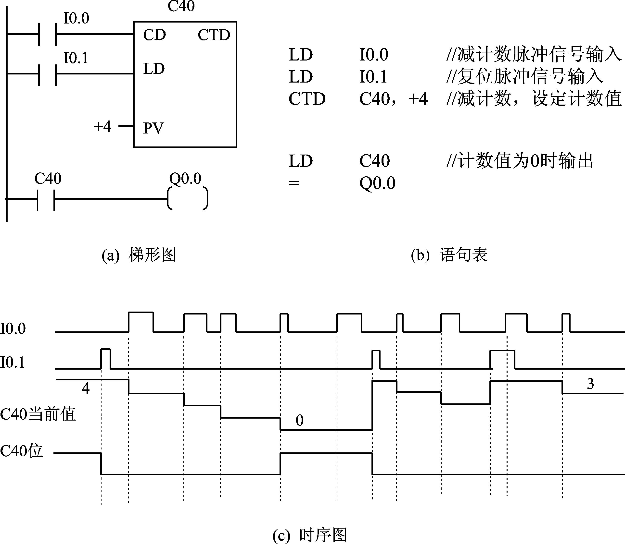
4.3 PLC的基本逻辑指令及举例
● PLC的基本指令及程序设计
计数器及其使用
  指令及其使用
    CTD
Copyright by Wang Yonghua (zzictec.zzuli.edu.cn)

Slide 54
4.4 程序控制指令
● PLC的基本指令及程序设计
什么是程序控制指令？
结束及暂停指令
  END和MEND
    结束指令分为有条件结束指令（END）和无条件结束指令（MEND）。
    使用说明：
      结束指令只能用在主程序中，不能在子程序和中断程序中使用。而有条件结束指令可用在无条件结束指令前结束主程序。
      在调试程序时，在程序的适当位置插入无条件结束指令可实现程序的分段调试。
      可以利用程序执行的结果状态、系统状态或外部设置切换条件来调用有条件结束指令，使程序结束。
      使用方法：软件自动处理。
Copyright by Wang Yonghua (zzictec.zzuli.edu.cn)

Slide 55
4.4 程序控制指令
● PLC的基本指令及程序设计
结束及暂停指令
  停止指令STOP
    STOP指令有效时，可以使主机CPU的工作方式由RUN切换到STOP，从而立即中止用户程序的执行。STOP指令在梯形图中以线圈形式编程。指令不含操作数。
    STOP指令可以用在主程序、子程序和中断程序中。如果在中断程序中执行STOP指令，则中断处理立即中止，并忽略所有挂起的中断。继续扫描程序的剩余部分，在本次扫描周期结束后，完成将主机从RUN到STOP的切换。
    STOP和END指令通常在程序中用来对突发紧急事件进行处理，以避免实际生产中的重大损失。
Copyright by Wang Yonghua (zzictec.zzuli.edu.cn)

Slide 56
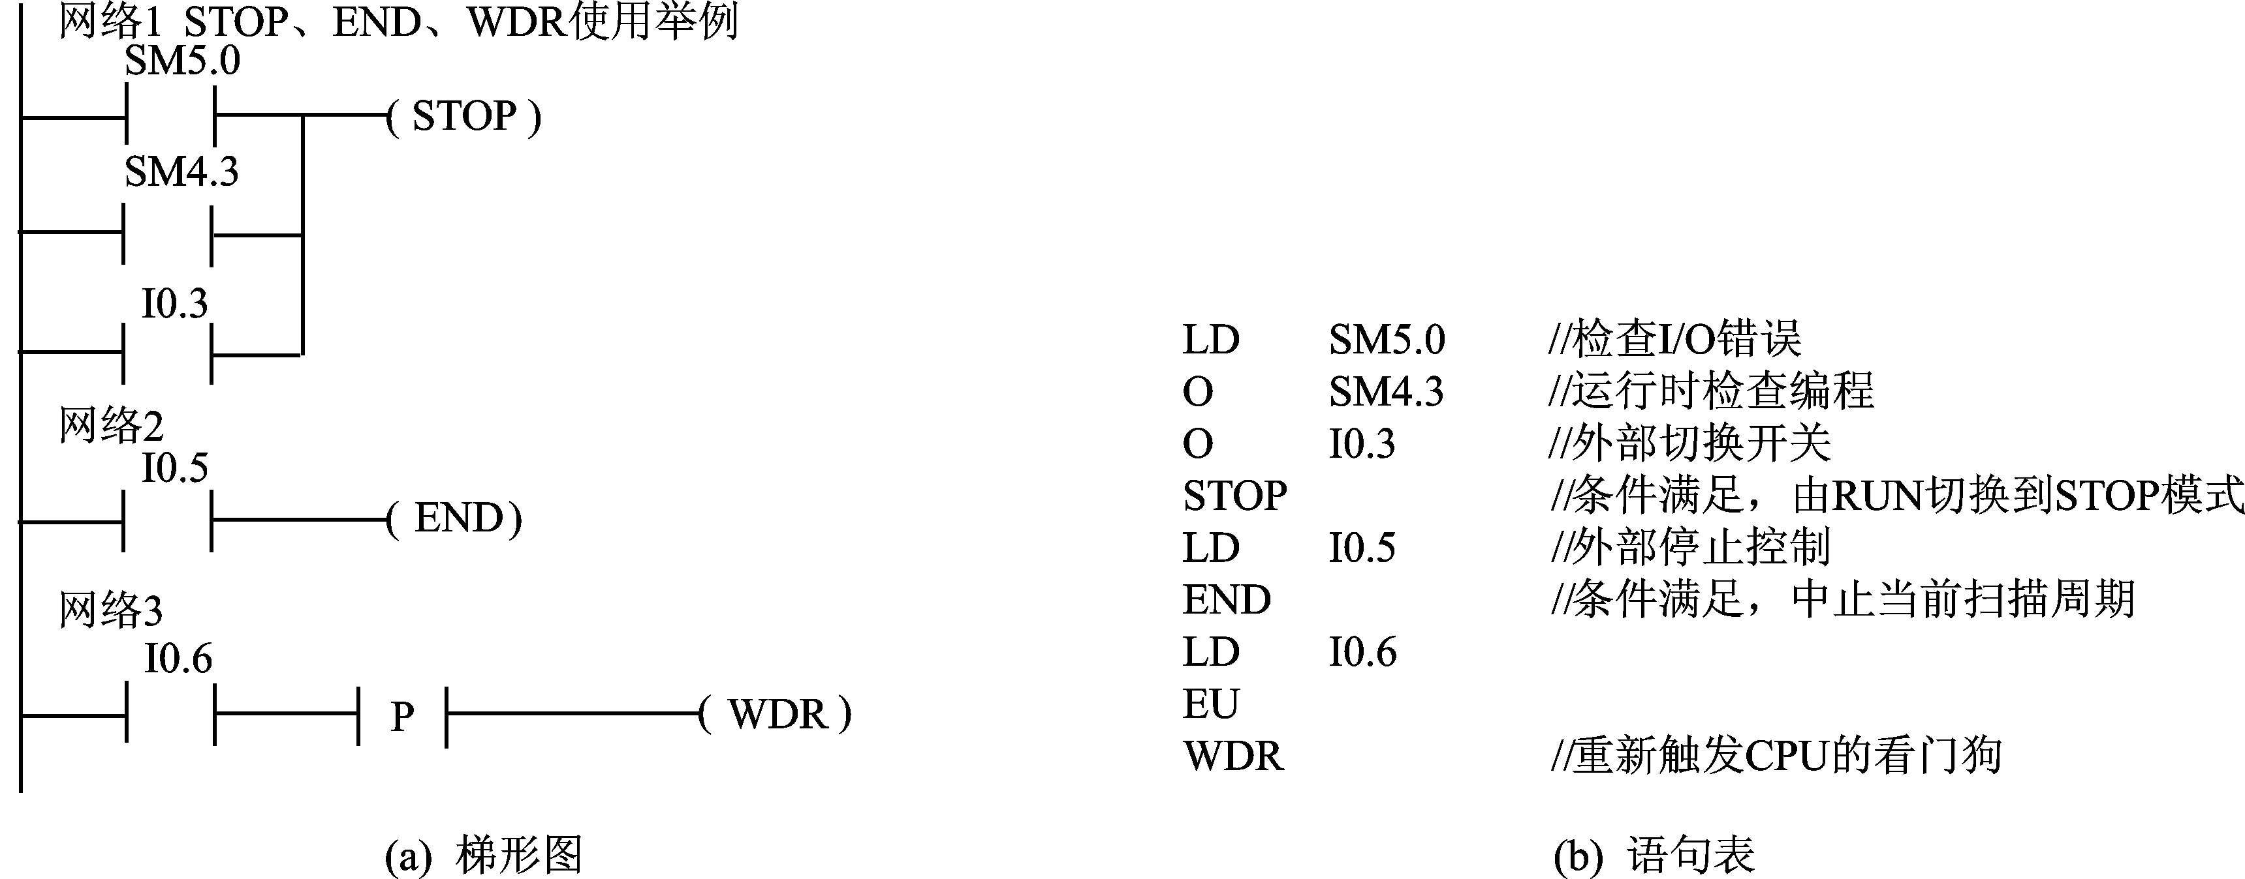
4.4 程序控制指令
● PLC的基本指令及程序设计
看门狗指令
  WDT（Watchdog Reset）称为看门狗复位指令。它可以把警戒时钟刷新，即延长扫描周期，从而有效地避免看门狗超时错误。
  带数字量输出的扩展模块也包含有一个看门狗定时器，在扩展的扫描时间内，对每个带数字量输出的扩展模块进行立即写操作，以保证正确的输出。
  举例
Copyright by Wang Yonghua (zzictec.zzuli.edu.cn)

Slide 57
4.4 程序控制指令
● PLC的基本指令及程序设计
跳转及标号指令
  作用
  指令
    跳转指令JMP（Jump to Label）：当输入端有效时，使程序跳转到标号处执行。
    标号指令LBL（Label）：指令跳转的目标标号。操作数n为0~255。
  使用说明：
    跳转指令和标号指令必须配合使用，而且只能使用在同一程序块中，如主程序、同一个子程序或同一个中断程序。不能在不同的程序块中互相跳转。
    执行跳转后，被跳过程序段中的各元器件的状态：
      Q、M、S、C等元器件的位保持跳转前的状态；
      计数器C停止计数，当前值存储器保持跳转前的计数值；
      对定时器来说，因刷新方式不同而工作状态不同。在跳转期间，分辨率为1 ms和10 ms的定时器会一直保持跳转前的工作状态，原来工作的继续工作，到设定值后，其位的状态也会改变，输出触点动作，其当前值存储器一直累计到最大值32 767才停止。对分辨率为100 ms的定时器来说，跳转期间停止工作，但不会复位，存储器里的值为跳转时的值，跳转结束后，若输入条件允许，可继续计时，但已失去了准确计时的意义。所以在跳转段里的定时器要慎用。
Copyright by Wang Yonghua (zzictec.zzuli.edu.cn)

Slide 58
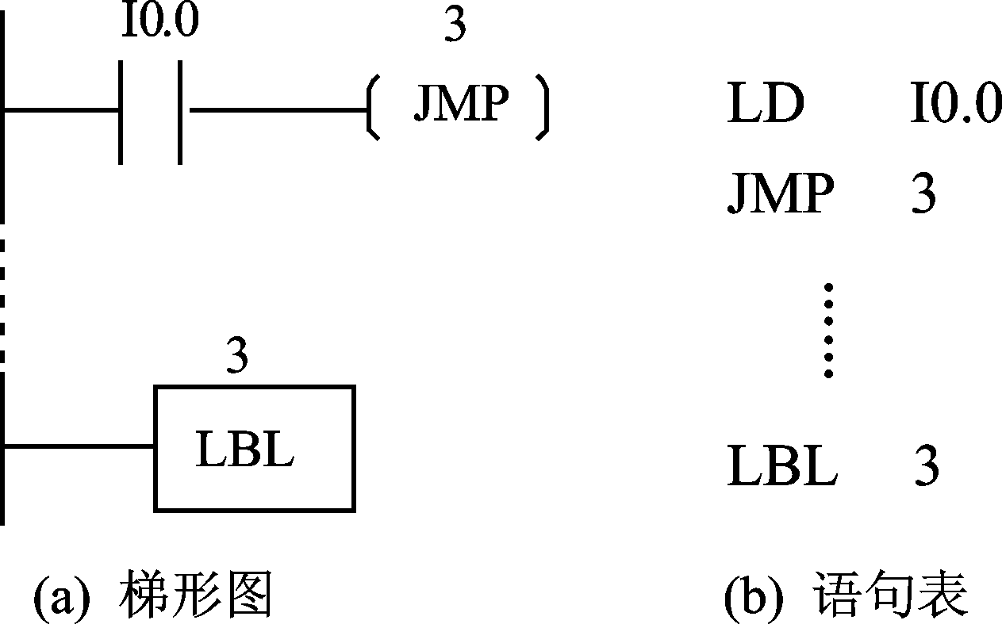
4.4 程序控制指令
● PLC的基本指令及程序设计
跳转及标号指令
  使用举例
Copyright by Wang Yonghua (zzictec.zzuli.edu.cn)

Slide 59
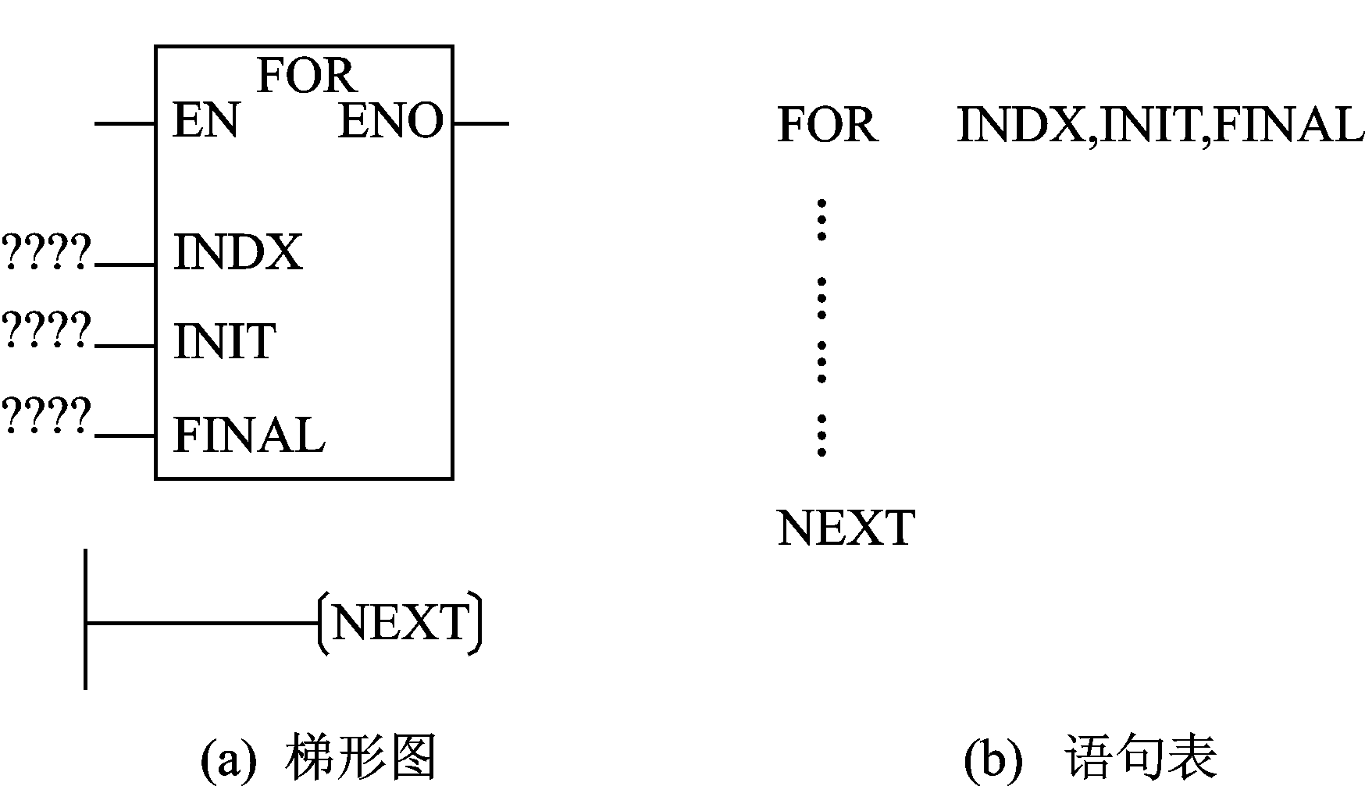
4.4 程序控制指令
● PLC的基本指令及程序设计
循环指令
  作用
  指令
    循环开始指令FOR：用来标记循环体的开始。
    循环结束指令NEXT：用来标记循环体的结束。无操作数。
    FOR和NEXT之间的程序段称为循环体，每执行一次循环体，当前计数值增1，并且将其结果同终值作比较，如果大于终值，则终止循环。
Copyright by Wang Yonghua (zzictec.zzuli.edu.cn)

Slide 60
4.4 程序控制指令
● PLC的基本指令及程序设计
循环指令
  参数使用说明
    循环指令盒中有三个数据输入端：当前循环计数INDX（index value or current loop count）、循环初值INIT（starting value）和循环终值FINAL（ending value）。在使用时必须给FOR指令指定当前循环计数（INDX）、初值（INIT）和终值（FINAL）。
    INDX操作数：VW、IW、QW、MW、SW、SMW、LW、T、C、AC、*VD、*AC和*CD；属INT型。
    INIT和FINAL操作数：VW、IW、QW、MW、SW、SMW、LW、T、C、AC、常数、*VD、*AC和*CD；属INT型。
  指令使用说明
    FOR、NEXT指令必须成对使用。
    FOR和NEXT可以循环嵌套，嵌套最多为8层，但各个嵌套之间不可有交叉现象。
    每次使能输入（EN）重新有效时，指令将自动复位各参数。
    初值大于终值时，循环体不被执行。
    在使用循环指令时，要注意在循环体中对INDX的控制，这一点非常重要。
Copyright by Wang Yonghua (zzictec.zzuli.edu.cn)

Slide 61
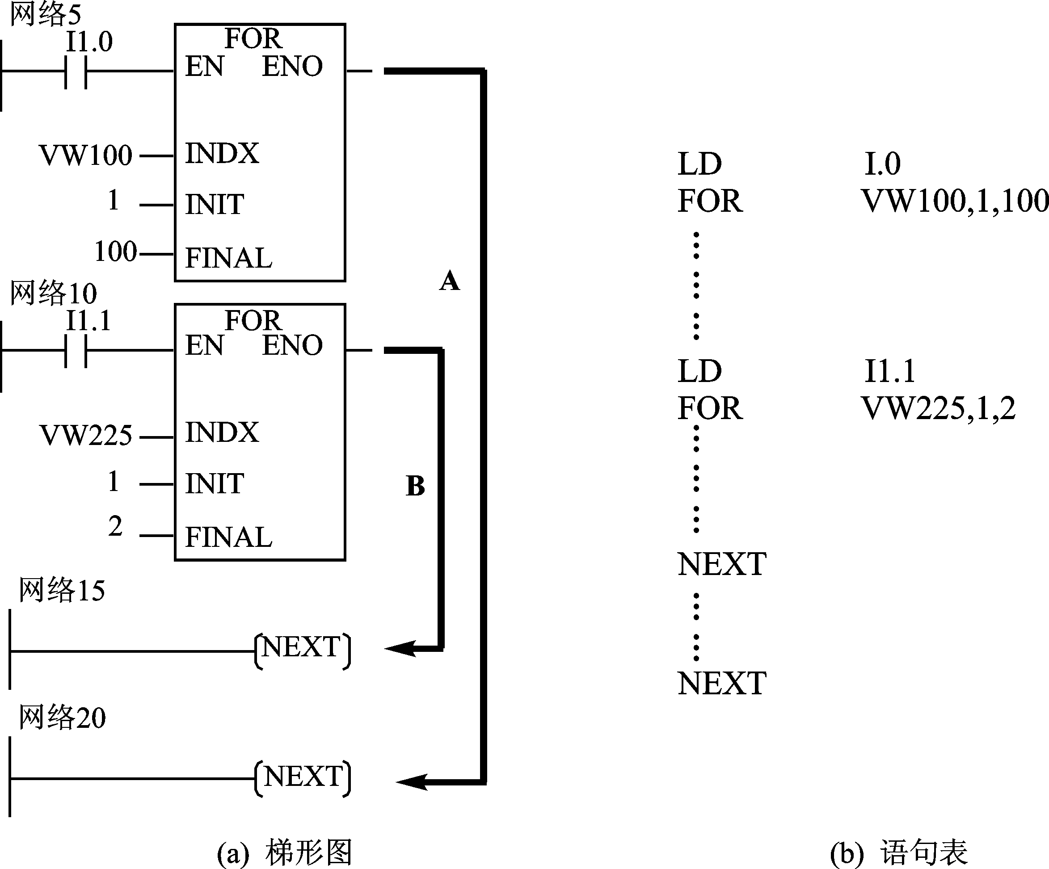
4.4 程序控制指令
● PLC的基本指令及程序设计
循环指令
  使用举例
Copyright by Wang Yonghua (zzictec.zzuli.edu.cn)

Slide 62
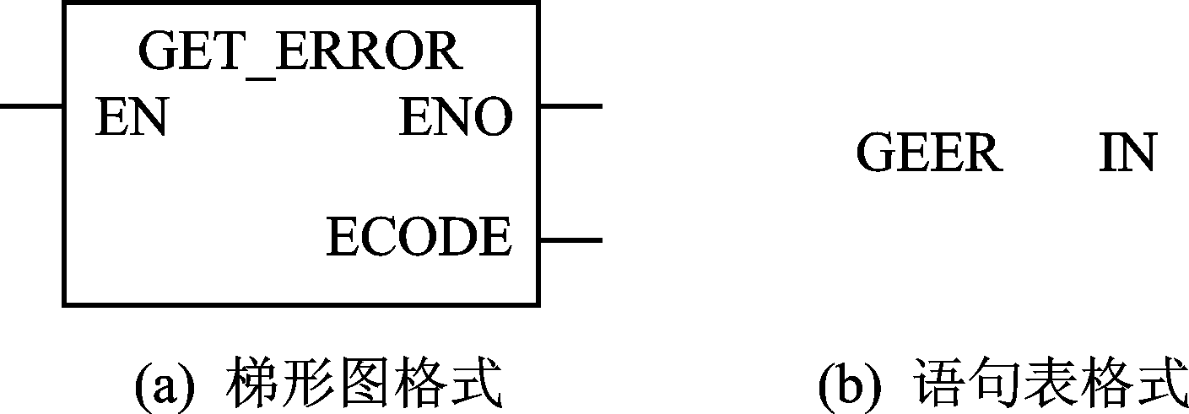
4.4 程序控制指令
● PLC的基本指令及程序设计
获取非致命代码指令
  这是新版的SMART 200 PLC增加的指令。非常有用的一条指令
  特殊中间继电器SM4.3的应用。
Copyright by Wang Yonghua (zzictec.zzuli.edu.cn)

Slide 63
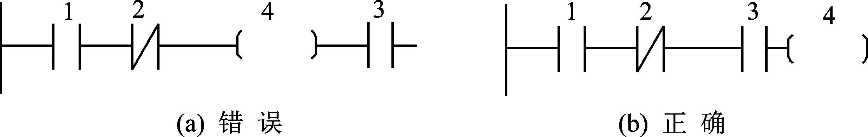
4.5 PLC初步编程指导
● PLC的基本指令及程序设计
梯形图编程的基本规则
  PLC内部元器件触点的使用次数是无限制的。
  梯形图的每一行都是从左边母线开始，然后是各种触点的逻辑连接，最后以线圈或指令盒结束。触点不能放在线圈的右边。但如果是以有能量传递的指令盒结束时，可以使用AENO指令在其后面连接指令盒（较少使用）。
Copyright by Wang Yonghua (zzictec.zzuli.edu.cn)

Slide 64
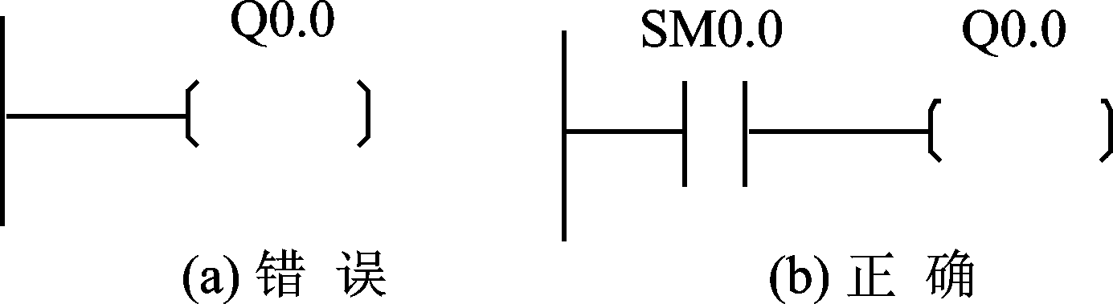
4.5 PLC初步编程指导
● PLC的基本指令及程序设计
梯形图编程的基本规则
  线圈和指令盒一般不能直接连接在左边的母线上，如需要的话可通过特殊的中间继电器SM0.0（常ON特殊中间继电器）完成 。
  在同一程序中，同一编号的线圈使用两次及两次以上称为双线圈输出。双线圈输出非常容易引起误动作，所以应避免使用。S7-200 PLC中不允许双线圈输出。
Copyright by Wang Yonghua (zzictec.zzuli.edu.cn)

Slide 65
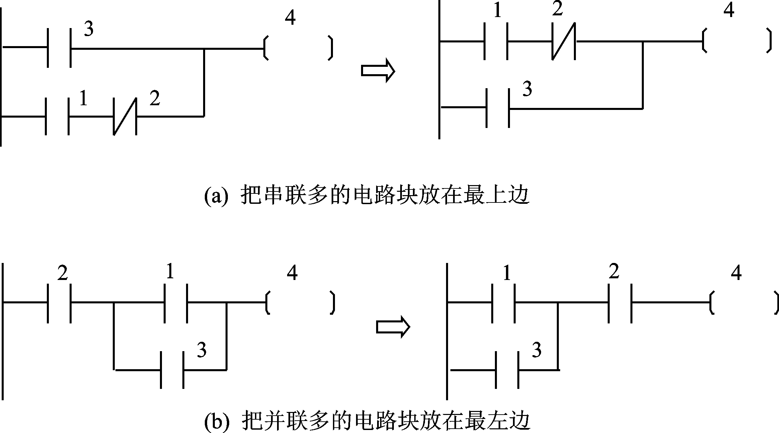
4.5 PLC初步编程指导
● PLC的基本指令及程序设计
梯形图编程的基本规则
  应把串联多的电路块尽量放在最上边，把并联多的电路块尽量放在最左边，这样一是节省指令，二是美观。
Copyright by Wang Yonghua (zzictec.zzuli.edu.cn)

Slide 66
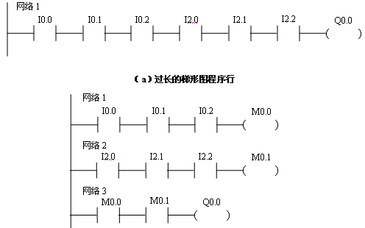
4.5 PLC初步编程指导
● PLC的基本指令及程序设计
梯形图编程的基本规则
  梯形图程序每行中的触点数没有限制，但如果太多，由于受屏幕显示的限制看起来会不舒服,另外打印出的梯形图程序也不好看。所以如果一行的触点数太多，可以采取一些中间过渡的措施。
Copyright by Wang Yonghua (zzictec.zzuli.edu.cn)

Slide 67
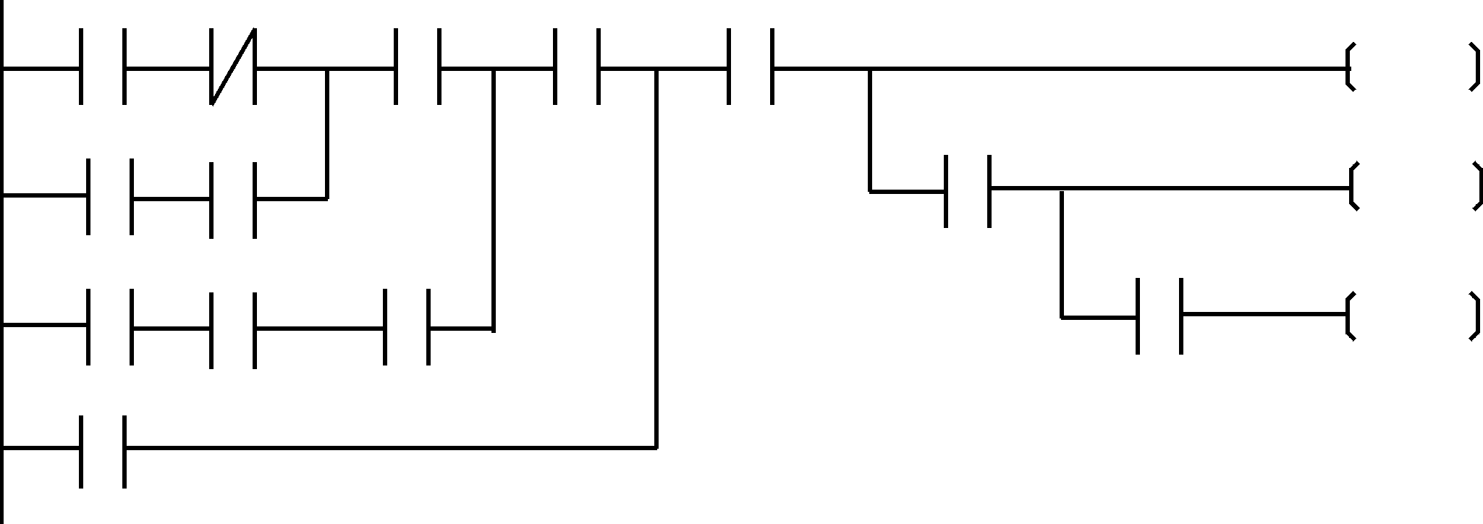
4.5 PLC初步编程指导
● PLC的基本指令及程序设计
梯形图编程的基本规则
  梯形图的推荐画法
Copyright by Wang Yonghua (zzictec.zzuli.edu.cn)

Slide 68
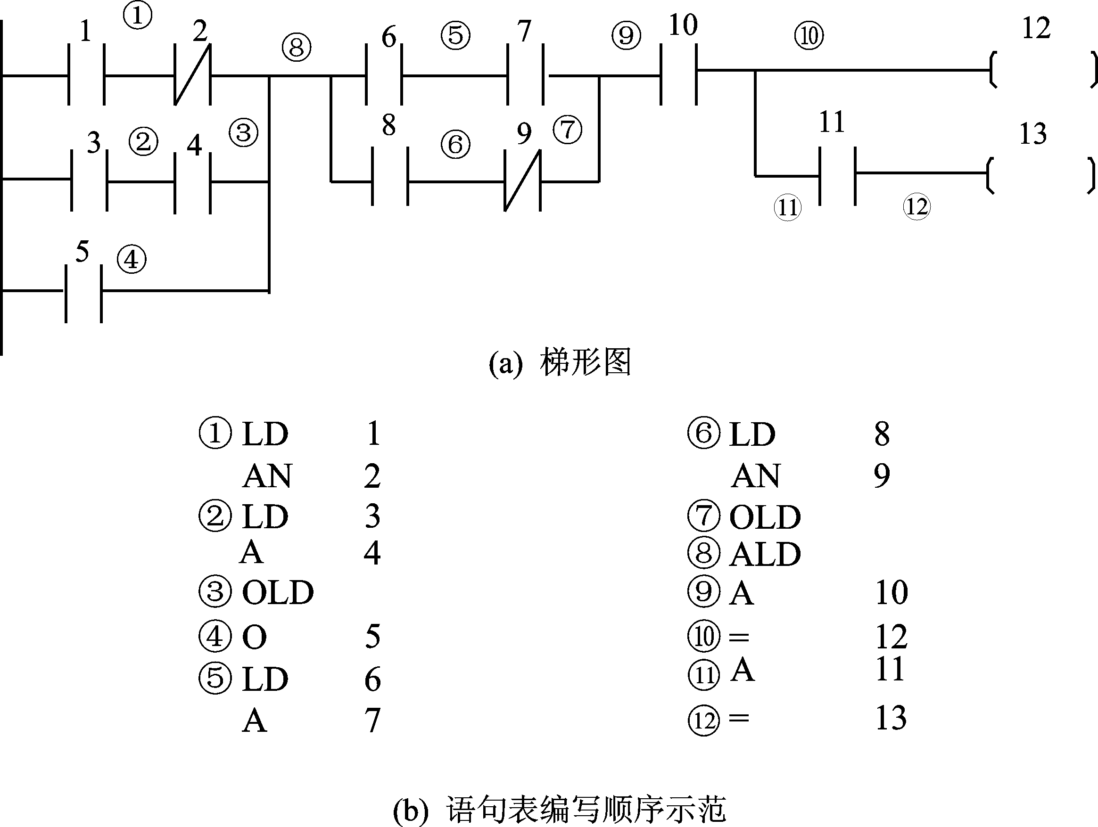
4.5 PLC初步编程指导
● PLC的基本指令及程序设计
2. LAD和STL编程形式的区别
  LAD和STL之间的转换
  LAD和STL的使用分析
  举例
Copyright by Wang Yonghua (zzictec.zzuli.edu.cn)

Slide 69


4.6 简单的典型电路编程
● PLC的基本指令及程序设计
延时脉冲产生电路
  题目
  程序
Copyright by Wang Yonghua (zzictec.zzuli.edu.cn)

Slide 70

4.6 简单的典型电路编程
● PLC的基本指令及程序设计
延时脉冲产生电路
  “经典”小电路
    程序设计时最常用的电路，必须熟记于心
    “自复位”
    必须使用100ms定时器
Copyright by Wang Yonghua (zzictec.zzuli.edu.cn)

Slide 71


4.6 简单的典型电路编程
● PLC的基本指令及程序设计
瞬时接通/延时断开电路
  题目
  程序
Copyright by Wang Yonghua (zzictec.zzuli.edu.cn)

Slide 72

4.6 简单的典型电路编程
● PLC的基本指令及程序设计
瞬时接通/延时断开电路
  题目
  另外一种程序 ：使用了上例的典型电路
Copyright by Wang Yonghua (zzictec.zzuli.edu.cn)

Slide 73


4.6 简单的典型电路编程
● PLC的基本指令及程序设计
延时接通/延时断开电路
  题目
  程序
Copyright by Wang Yonghua (zzictec.zzuli.edu.cn)

Slide 74

4.6 简单的典型电路编程
● PLC的基本指令及程序设计
计数器的扩展
  为什么要进行计数器的扩展？
  程序
  问题：最后总的计数值是多少？
Copyright by Wang Yonghua (zzictec.zzuli.edu.cn)

Slide 75

4.6 简单的典型电路编程
● PLC的基本指令及程序设计
定时器的扩展
  为什么要进行定时器的扩展？
  程序
  其他方法介绍
Copyright by Wang Yonghua (zzictec.zzuli.edu.cn)

Slide 76


4.6 简单的典型电路编程
● PLC的基本指令及程序设计
闪烁电路
  用途
  题目
  程序
Copyright by Wang Yonghua (zzictec.zzuli.edu.cn)

Slide 77

4.6 简单的典型电路编程
● PLC的基本指令及程序设计
闪烁电路
  实际编程时使用的闪烁电路
  有时可以使用SM
Copyright by Wang Yonghua (zzictec.zzuli.edu.cn)

Slide 78

4.6 简单的典型电路编程
● PLC的基本指令及程序设计
报警电路
  什么是标准的工业报警电路？
  例1
    输入信号：I0.0为故障信号；I1.0为消铃按钮；I1.1为试灯按钮。
    输出信号：Q0.0为报警灯；Q0.7为报警电铃。
    时序图
Copyright by Wang Yonghua (zzictec.zzuli.edu.cn)

Slide 79

4.6 简单的典型电路编程
● PLC的基本指令及程序设计
报警电路
  例1
    程序
Copyright by Wang Yonghua (zzictec.zzuli.edu.cn)

Slide 80
4.6 简单的典型电路编程
● PLC的基本指令及程序设计
报警电路
  例2
    输入信号：I0.0为故障1；I0.1为故障2；I1.0为消铃按钮；I1.1为试灯、试铃按钮。
    输出信号：Q0.0为故障1指示灯；Q0.1为故障2指示灯；Q0.7为报警电铃。
    程序（亲自设计）
Copyright by Wang Yonghua (zzictec.zzuli.edu.cn)

Slide 81
4.7 PLC程序的简单设计法
● PLC的基本指令及程序设计
为什么要提出PLC程序的简单设计法？
  电气控制系统的控制对象
    电机
    阀
    指示灯
  对初学者的学习
    入门快
    容易理解
实质：控制它们的通电与断电
Copyright by Wang Yonghua (zzictec.zzuli.edu.cn)

Slide 82



4.7 PLC程序的简单设计法
● PLC的基本指令及程序设计
简单设计法的内容
  和第2章的简单设计法类似
  基于继电器逻辑开关函数
  把电气原理图转换为梯形图
起动信号：短信号
关断信号：短信号
起动信号：短信号
关断信号：短信号
Copyright by Wang Yonghua (zzictec.zzuli.edu.cn)

Slide 83
4.7 PLC程序的简单设计法
● PLC的基本指令及程序设计
PLC程序的简单设计法的特殊性
  内部元器件的触点可以无限制地使用；
  大部分情况下，基本上可以不考虑逻辑元器件的使用浪费问题；
  利用软件编程很容易找出控制对象的启动和关断所需要的短信号。
  PLC的这些特点在某些时候虽然增加了程序的长度，但却大大方便了程序设计人员，使他们能够设计出清晰、可靠的程序。
Copyright by Wang Yonghua (zzictec.zzuli.edu.cn)

Slide 84
4.7 PLC程序的简单设计法
● PLC的基本指令及程序设计
PLC简单程序设计法的一般步骤和要求归纳如下：
  找出输出对象的启动条件和关断条件，为了提高可靠性，要求它们最好是短脉冲信号；
  如果该输出对象的启动或关断有约束条件，则找出约束条件；
  按逻辑方程进行程序设计；
  对程序进行全面检查和修改。
Copyright by Wang Yonghua (zzictec.zzuli.edu.cn)

Slide 85


4.7 PLC程序的简单设计法
● PLC的基本指令及程序设计
例1：电动机顺序启动/停止电路
  题目
  I/O点地址分配
    输入点：启动按钮：I0.0
    停止按钮：I0.1；
    输出点：电机MA1：Q0.0
    电机MA2：Q0.1
    电机MA3：Q0.2
  程序设计
    找出各控制对象的起动条件和关断条件
    （板书设计）
Copyright by Wang Yonghua (zzictec.zzuli.edu.cn)

Slide 86

4.7 PLC程序的简单设计法
● PLC的基本指令及程序设计
例2：液体混合装置控制
  题目
    总体介绍
    初试状态
    启动及正常操作
    停止操作
  I/O点地址分配
    输入点： 输出点：
    启动按钮SF1：I0.0 液体A电磁阀MB1：Q0.0
    停止按钮SF2：I0.1 液体B电磁阀MB2：Q0.1
    液位传感器BG1：I0.2 搅拌电机接触器SQ：Q0.2
    液位传感器BG2：I0.3 混合液体电磁阀MB3：Q0.3
    液位传感器BG3：I0.4
  板书设计
Copyright by Wang Yonghua (zzictec.zzuli.edu.cn)

Slide 87
● PLC的基本指令及程序设计
本章小结
  主要内容回顾
  要求
    熟练掌握常用逻辑指令及其使用
    会设计一般电路的PLC程序
作业：本章全部习题
Copyright by Wang Yonghua (zzictec.zzuli.edu.cn)

